Slide 1
Podsumowanie Sezonu 2025
MKS Tempo Kęty
Kęty 04.12.2025

Slide 3
MKS Tempo Kęty
Zarząd Klubu
SYSAK Tomasz- Prezes Zarządu
WALKARZ Gabriela - Wiceprezes
FOKS Andrzej - Skarbnik
GACIEK Anna - Sekretarz
BUJAREK Marek - członek
ŁAZARZ Patrycja - członek
ŁYSEK Tadeusz - członek
Komisja Rewizyjna
DOROSZKO Lidia - Przewodniczacza Kom. Rew.
PSZCZÓŁKA Józef - członek
DRABICKI Konrad - członek

Slide 5
Sezon 2025 w Liczbach
80 zawodników ( 5 grup szkoleniowych ),
75 licencji zawodniczych
39 starty na różnych imprezach lekkoatletycznych,
7 imprez rangi ogólnopolskiej,
(Mistrzostwach Polski i Finały Ogólnopolskie)
2 imprezy rangi międzynarodowej,
2 zorganizowane imprezy sportowe,

Slide 6
Sezon 2025 w Liczbach
11 zawodników wystartowało na zawodach rangi ogólnopolskiej (Mistrzostwach Polski i Finały Ogólnopolskie)
8 medale rangi ogólnopolskiej,
45 zawodników wystartowało w Mistrzostwach Małopolski
31 medali Mistrzostw Małopolski
284 osobostartów dzieci w „Lekkoatletycznych Czwartkach”
105 medali „Lekkoatletycznych Czwartków”

Slide 7
Sezon 2025 w Liczbach
16 norm sportowych Polskiego Związku Lekkiej Atletyki
Klasa I – Stojek Emilia – Trójskok 12,45m
Klasa II – Piecuch Klaudia – 300m – 42,65s
Klasa II – Piecuch Mateusz – 100m – 11,24s
Klasa II – Olejarz Kacper – 100m – 11,29s
Klasa III – Wiśniewska Liliana – wieloskok – 10,43m
Klasa III – Korczyk Mikołaj – 100m – 11,53s
Klasa IV – Gaweł Dominika – 100m – 13,66s
Klasa IV – Horak Martyna – skok wzwyż – 145cm
Klasa IV – Machnik Michał – w dal – 5,91m
Klasa V – Grzywa Wiktoria – 100m – 14,39s
Klasa V – Kozioł Hanna – 300m – 48,41s
Klasa V – Paw Zuzanna – skok wzwyż – 140cm
Klasa V – Płonka Natalia – 100m 14,44s
Klasa V – Tomasiewicz Milena – 100m – 14,33s
Klasa V – Olejarz Szymon – 100m – 12,69s
Klasa V – Spiesz Antoni – 100m – 12,38s

Slide 8
Sezon 2025 w Liczbach
8 rekordów Klubu
Emilia Stojek – 60m U18 – 7,94s
Emilia Stojek – skok w dal U18 – 5,75m
Emilia Stojek – trójskok U18 – 12,81m
Mateusz Piecuch – 60m U18 – 7,28s
Mateusz Piecuch – 100m U18 – 11,14s
Mikołaj Korczyk – 300m U18 – 35,02s
Mikołaj Korczyk – 400m U18 – 51,05s
Sztafeta 4x100m M U18 – 43,93s

Slide 10
Sezon Zimowy 2025
11.01.2025 Brzeszcze
18.01.2025 Brzeszcze
18.01.2025 Rzeszów – HMM-U16
26.01.2025 Rzeszów
1.02.2025 Brzeszcze
2.02.2025 Rzeszów
8.02.2025 Rzeszów – HMM-U18
14.02.20256 WROCŁAW – HALOWE MISTRZOSTWA POLSKI U18
28.02.2025 TORUŃ – HALOWE MISTRZOSTWA POLSKI
2.03.2025 Brzeszcze HMM-U14

Slide 11
Sezon Letni 2025
26.04.2025 Sucha Beskidzka
3.05.2025 Skawina
8.05.2025 Bielsko Biała – Czwartki LA
10.05.2025 Kraków Miting „Krak”
11.05.2025 Chorzów
17.05.2025 Kraków
22.05.2025 Bielsko Biała – Czwartki LA
24.05.2025 Sucha Beskidzka
31.05.2025 Kraków
5.06.2025 Bielsko Biała – Czwartki LA
7.06.2025 Kraków -Wawel – MM-U16
8.06.2025 Kraków -AKF – MM-U18
10.06.2025 Kęty Festiwal Sztafet (124dzieci)
14.06.2025 KRAKÓW – FINAŁ LDK
16.06.2025 Gliwice
29.06.2025 BRNO MIĘDZYNARODOWY MECZ U18
6.07.2025 – Gorzów Wielkopolski – MISTRZOSTWA POLSKI MASTERS
14.07.2025 POZNAŃ – MISTRZOSTWA POLSKI U18
26.07.2025 – SKOPIE – EYOF Olimpijski Festiwal Młodzieży Europy
30.08.2-25 Sosnowiec
6.09.2025 Przemyśl - MMM-U16
6-7.09.2025 ŁÓDZ – OGÓLNOPOLSKI FINAŁ LEKKOATLETYCZNYCH CZWARTKÓW
14.09.2025 Kraków
18.09.2025 Bielsko Biała – Czwartki LA
29.09.2025 Bielsko Biała – Czwartki LA
4.10.2025 Kraków –AKF – MM-U14
Euroregion Beskidy
15.11.2025 SPAŁA – HALOWY FINAŁ LDK

Slide 13
Zawody Rangi Międzynarodowej
XVIII Letni Olimpijski Festiwal Młodzieży Europy (EYOF) w Skopje w Macedonii Północnej
Mecz Lekkoatletyczny Czechy - Słowacja – Węgry – Polska w kategorii U-18 w Brnie
Mecz Lekkoatletyczny Polska – Słowacja – Austria w kategorii U-14 w Wiedniu

Slide 14
Zawody Rangi Międzynarodowej
XVIII Letni Olimpijski Festiwal Młodzieży Europy (EYOF) w Skopje w Macedonii Północnej
11 miejsce – Emilia Stojek – trójskok – 11.71m

Slide 15
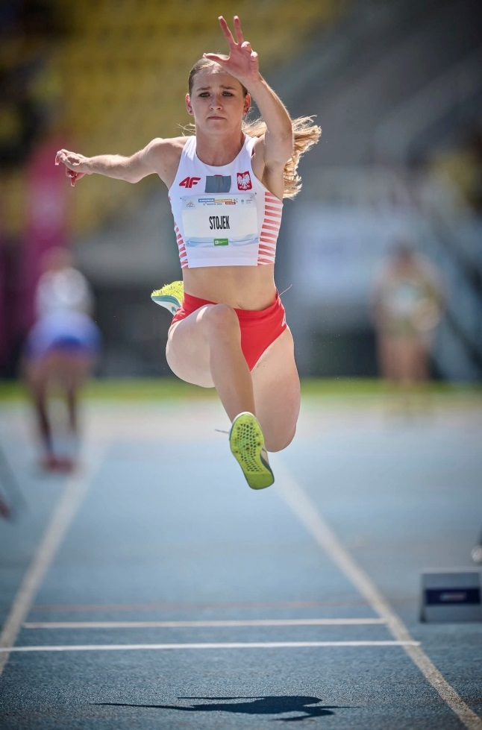
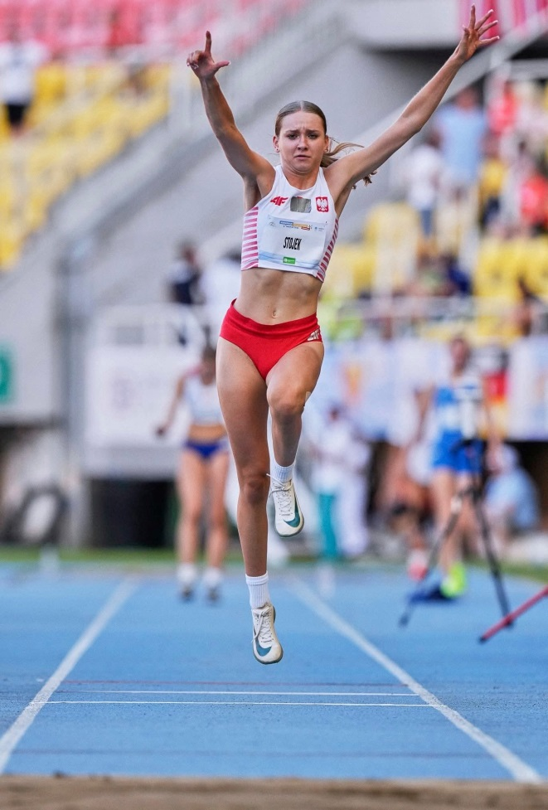
Zawody Rangi Międzynarodowej

Slide 16
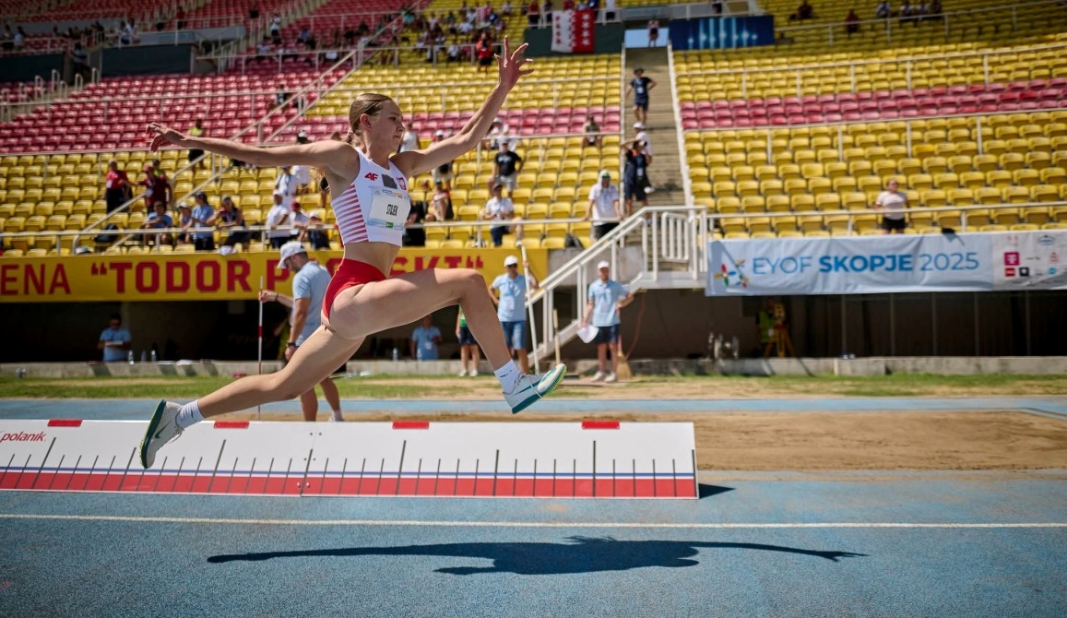
Zawody Rangi Międzynarodowej

Slide 17
Zawody Rangi Międzynarodowej
Mecz Lekkoatletyczny Czechy - Słowacja – Węgry – Polska w kategorii U-18 w Brnie
1 miejsce – Emilia Stojek – trójskok – 12,93m

Slide 18
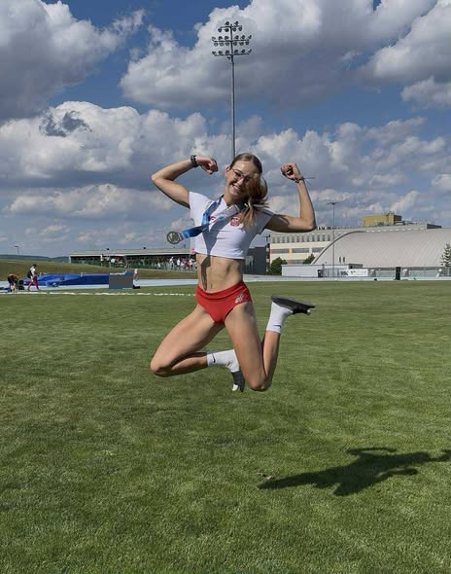
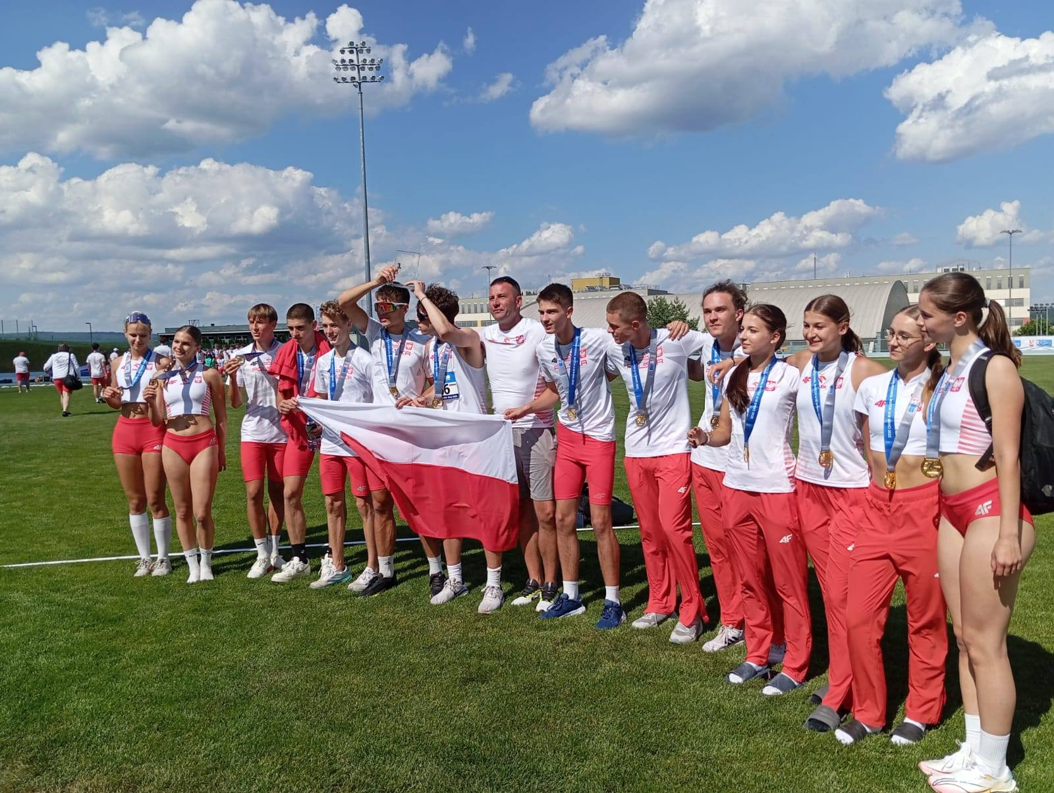
Zawody Rangi Międzynarodowej

Slide 19
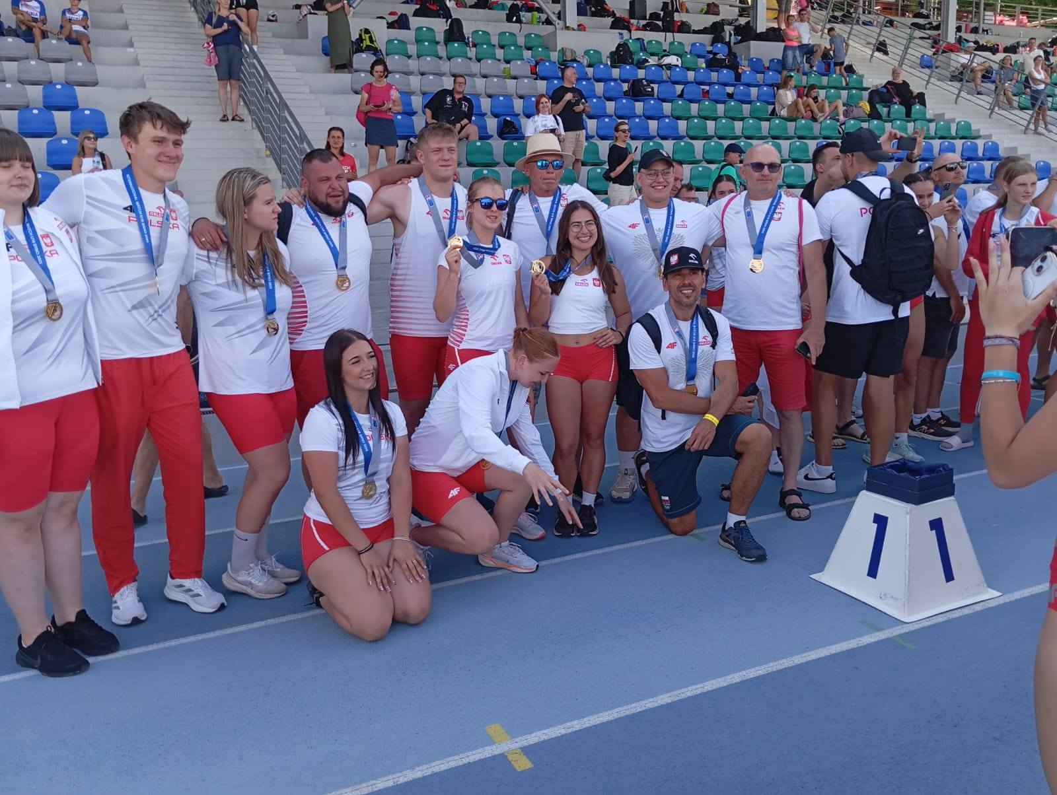
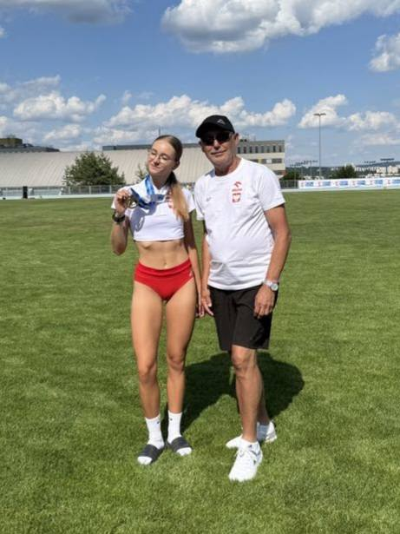
Zawody Rangi Międzynarodowej

Slide 20
Zawody Rangi Międzynarodowej
Mecz Lekkoatletyczny Polska – Słowacja – Austria w kategorii U-14 w Wiedniu
2 miejsce – Szymon Olejarz – skok w dal – 5,78m

Slide 21
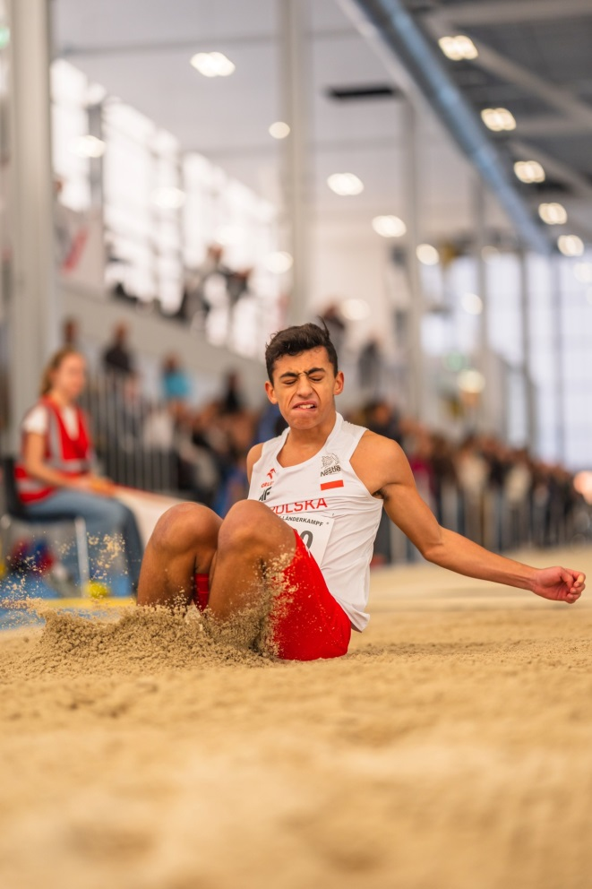
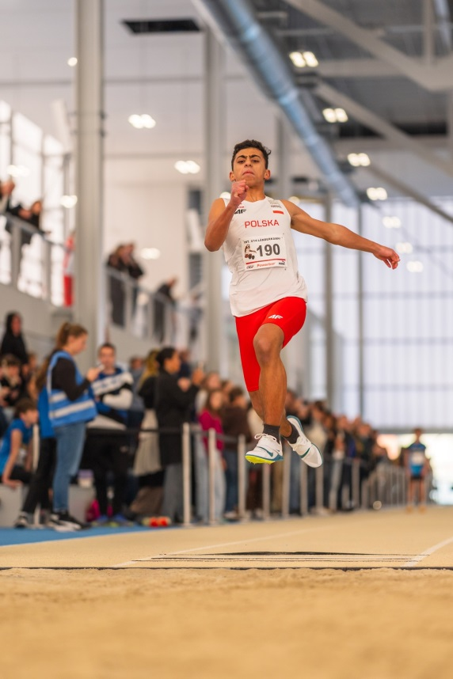
Zawody Rangi Międzynarodowej

Slide 22
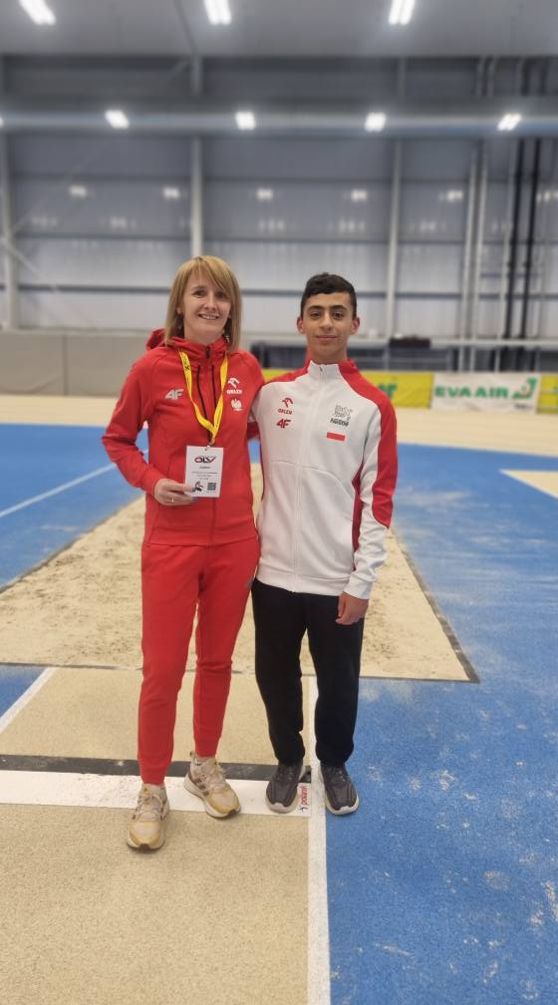
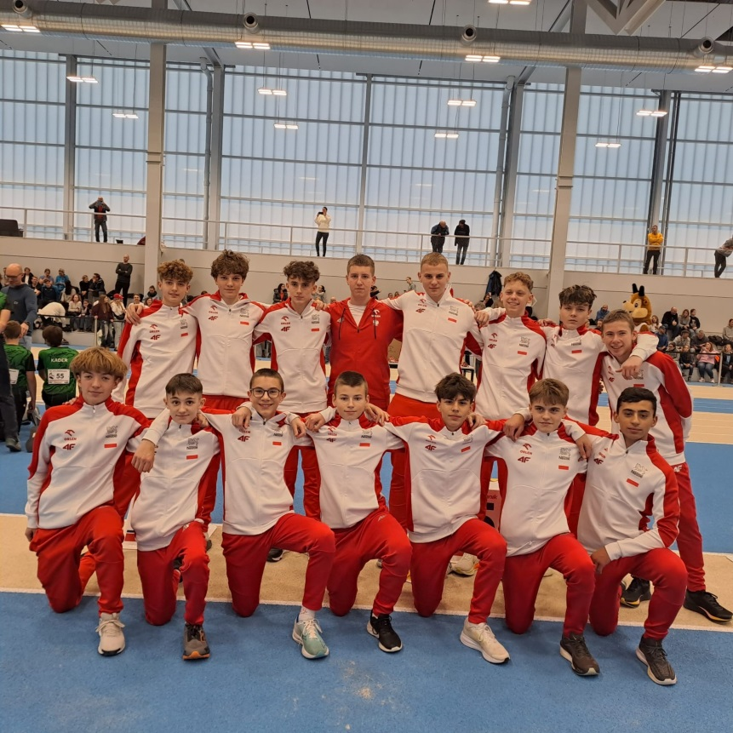
Zawody Rangi Międzynarodowej

Slide 24
Mistrzostwa Polski
HALOWE MISTRZOSTWA POLSKI U18 – WROCŁAW
HALOWE MISTRZOSTWA POLSKI - TORUŃ
MISTRZOSTWA POLSKI U18 – POZNAŃ
MISTRZOSTWA POLSKI MASTERS – GORZÓW WIEOLKOPOLSKI

Slide 25
Mistrzostwa Polski
HALOWE MISTRZOSTWA POLSKI U18
Wrocław 14-16.02.2025
1 miejsce – Emilia Stojek – trójskok – 12,81m !!!
25 miejsce – Mikołaj Korczyk – 300m – 37,60s
udział – Mateusz Piecuch – 200m – (DQ)

Slide 26
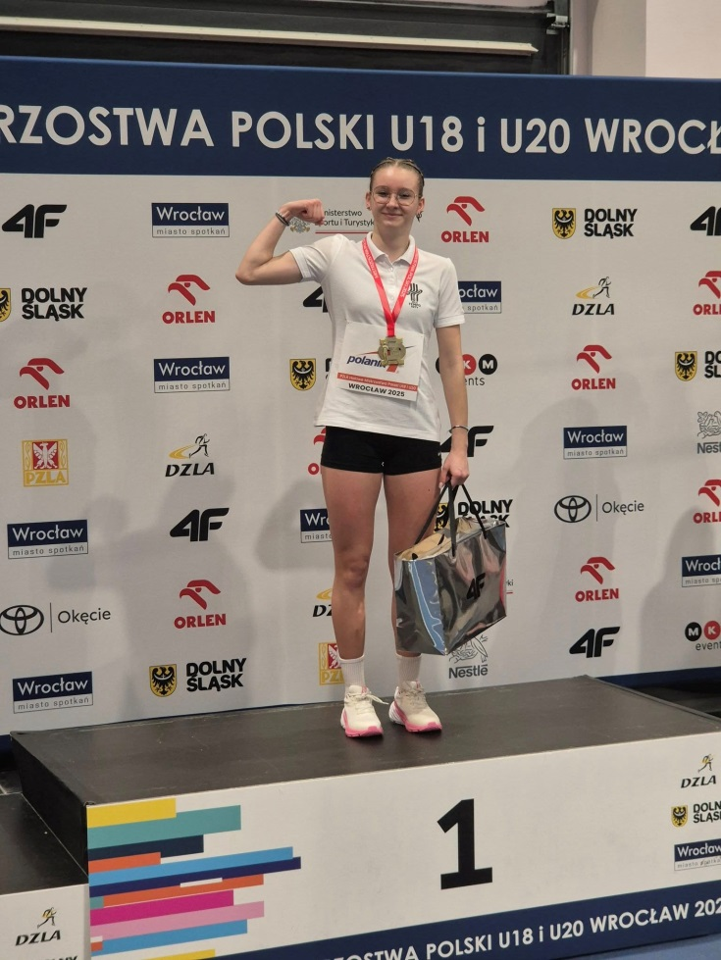
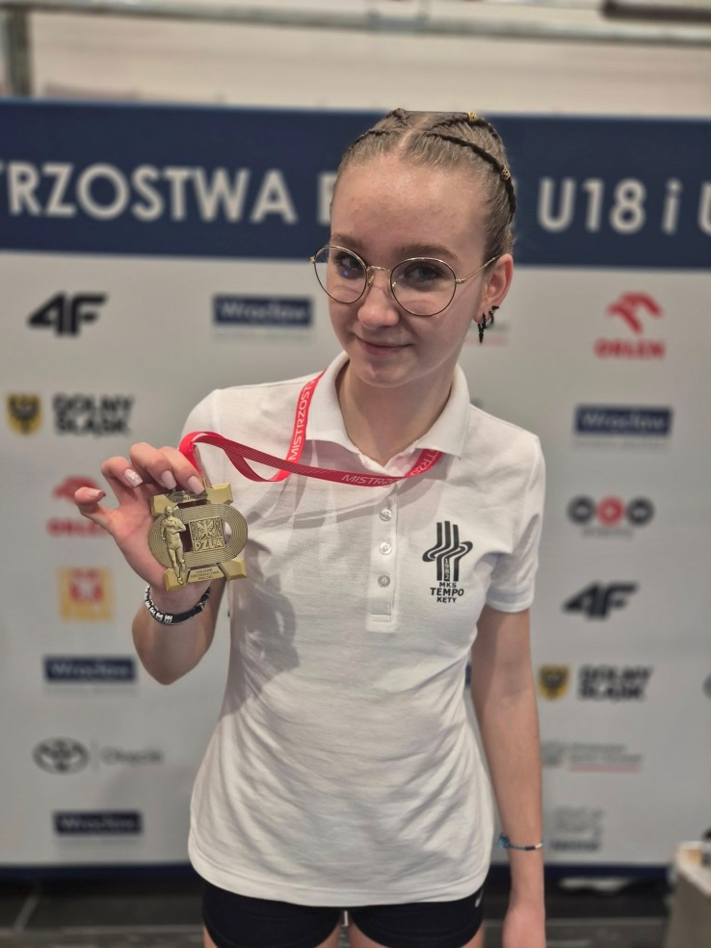
Mistrzostwa Polski

Slide 27
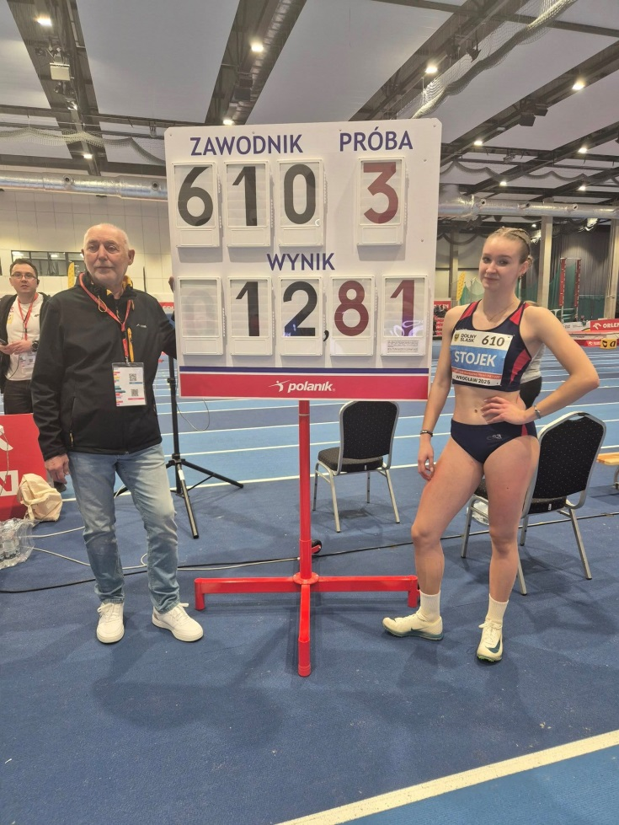
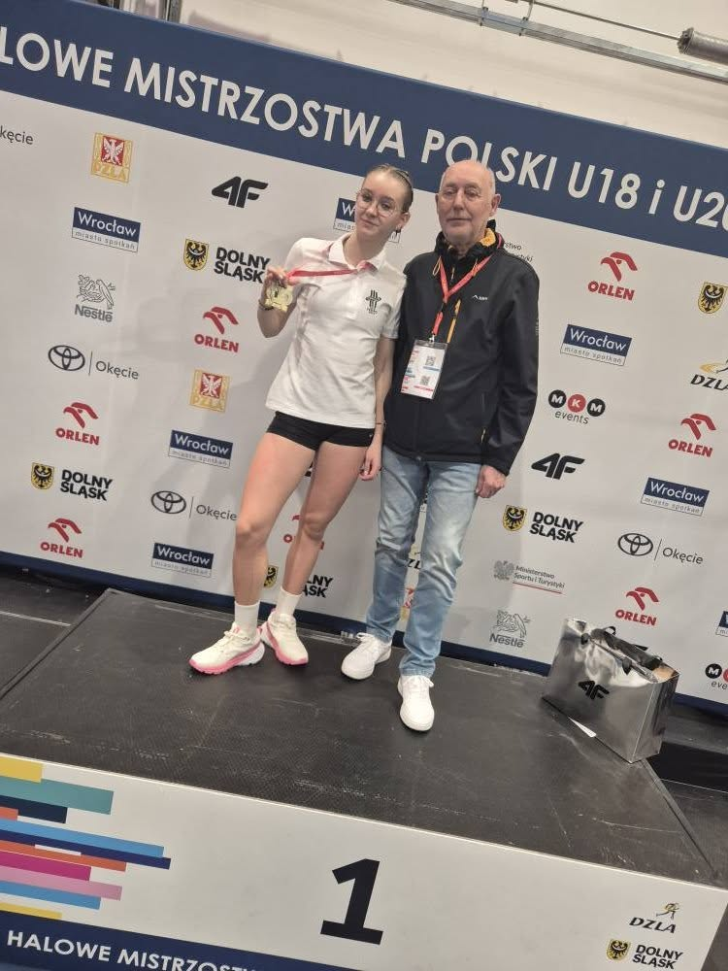
Mistrzostwa Polski

Slide 28
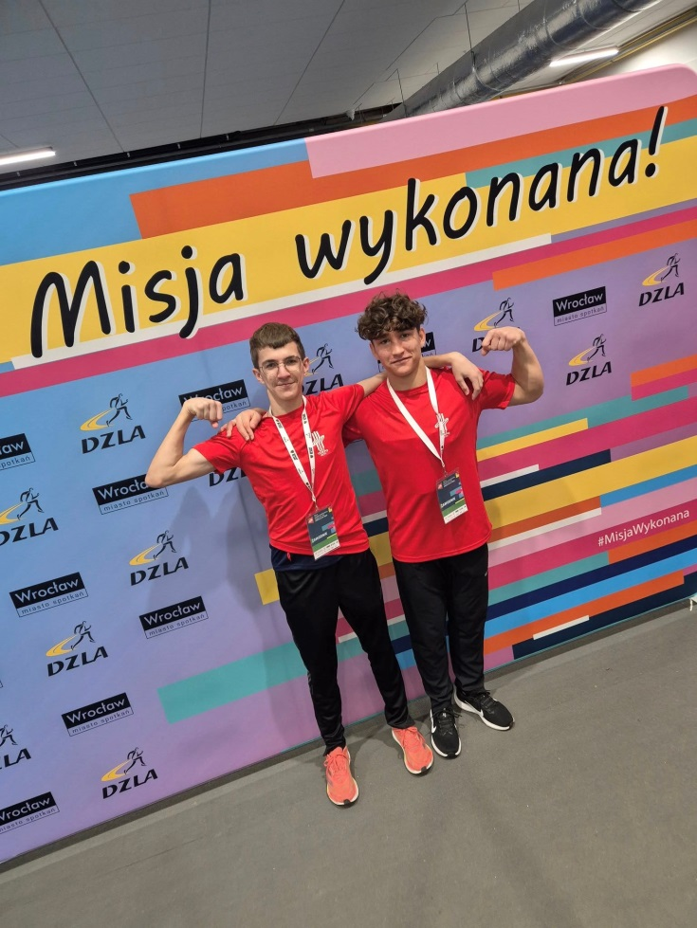
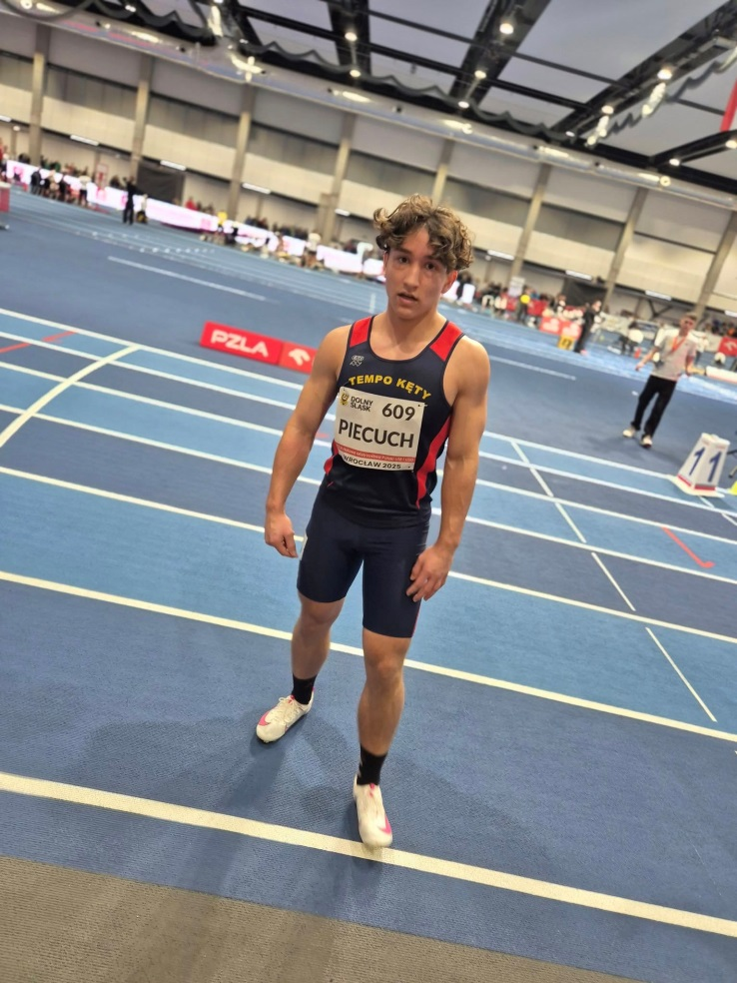
Mistrzostwa Polski

Slide 29
Mistrzostwa Polski
HALOWE MISTRZOSTWA POLSKI
Toruń 22-23.-2.2-25
7 miejsce – Emilia Stojek – trójskok – 12,34m

Slide 30
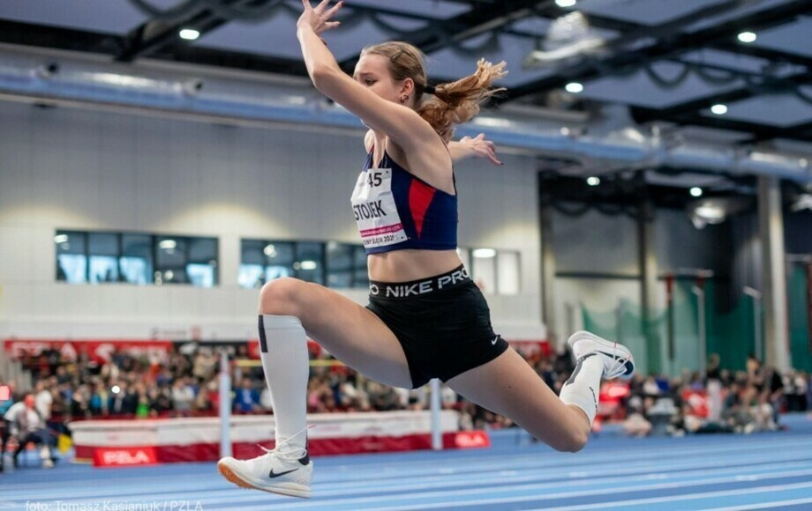
Mistrzostwa Polski

Slide 31
Mistrzostwa Polski
MISTRZOSTWA POLSKI JUNIORÓW MŁODSZYCH U-18
OGÓLNOPOLSKA OLIMPIADA MŁODZIEŻY
Poznań 11-13.07.2025
3 miejsce – Emilia Stojek – trójskok – 12,51m

Slide 32
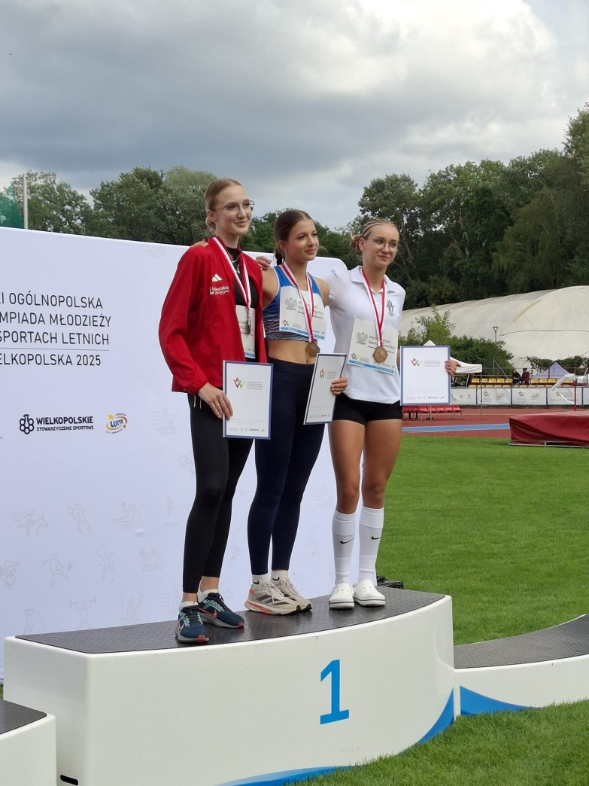
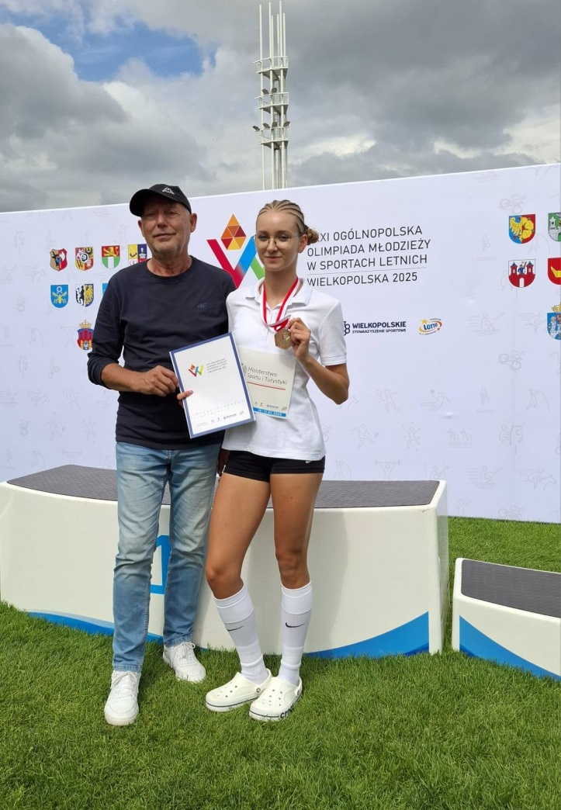
Mistrzostwa Polski

Slide 33
Mistrzostwa Polski
Mistrzostwa Polski Masters w Goorzowie Wielkopolskim
6.07.2025
1 miejsce – Józef Pszczółka (M65)
2000m przeszkody – 9,44,23s
5 miejsce – Józef Pszczółka (M65)
800m – 2,52,89s

Slide 34
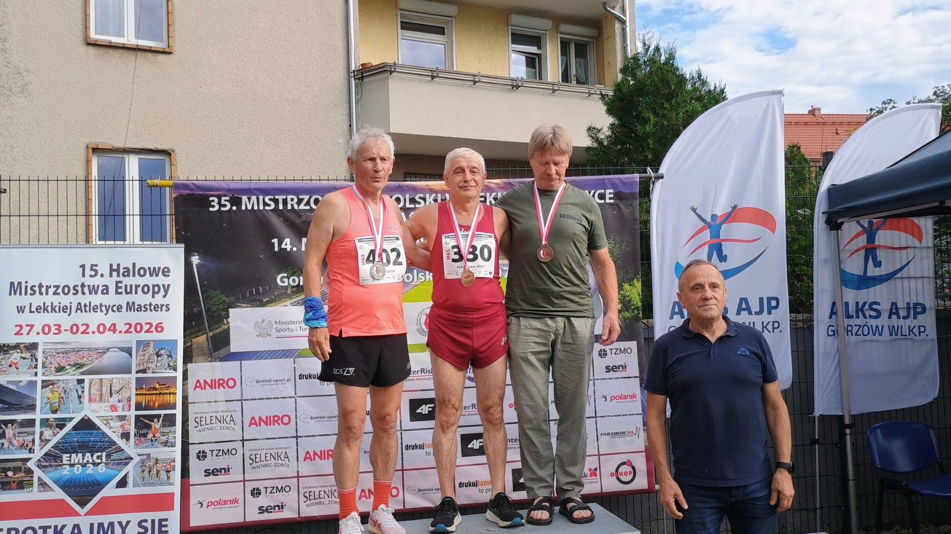
Mistrzostwa Polski

Slide 35
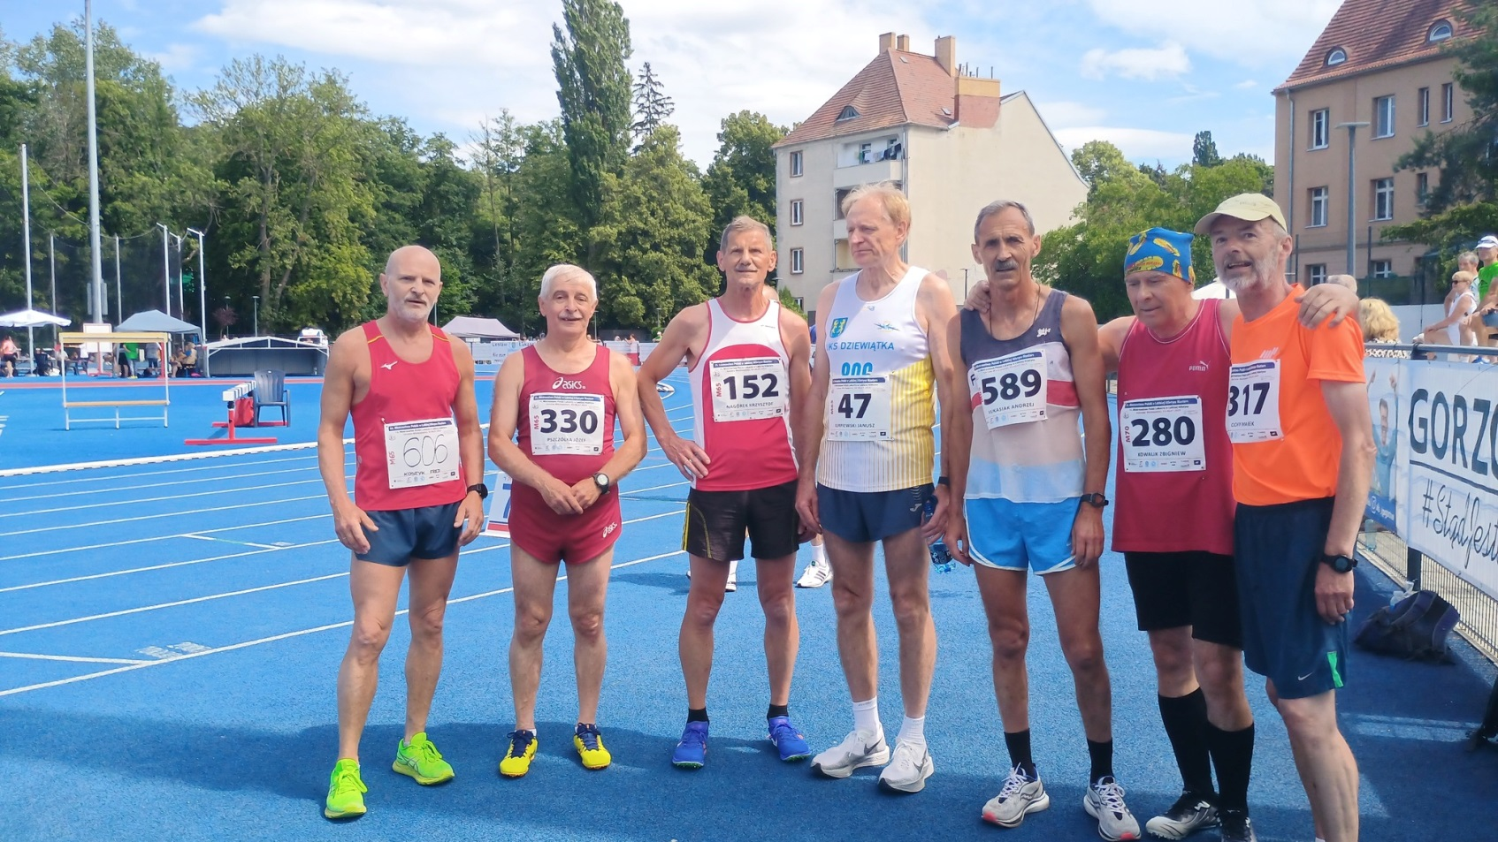
Mistrzostwa Polski

Slide 37
FINAŁY OGÓLNOPOLSKIE
OGÓLNOPOLSKI FINAŁ LEKKOATLETYCZNYCH
CZWARTKÓW – ŁÓDŹ
OGÓŁNOPOLSKI FINAŁ LDK – KRAKÓW
OGÓLNOPOLSKI HALOWY FINAŁ LDK – SPAŁA

Slide 38
FINAŁY OGÓLNOPOLSKIE
FINAŁ OGÓLNOPOLSKI „CZWARTKÓW LEKKOATLETYCZNYCH”
(roczniki 2012,2013,2014) Łódź
1 miejsce – Szymon Olejarz (2012r) – skok w dal – 5,44m
3 miejsce – Mateusz Spiesz (2013r) – skok w dal – 4,73m
6 miejsce – Antoni Spiesz (2012r) – 60m – 7,92s
7 miejsce – Milena Tomasiewicz (2013r) – skok w dal – 4,63m
15 miejsce – Liwia Serocka (2013r) – skok wzwyż – 125cm
17 miejsce – Oliwier Nycz (2013r) – piłeczka palantowa – 43m
33 miejsce – Hanna Kozioł (2013r) – 300m – 50,26s

Slide 39
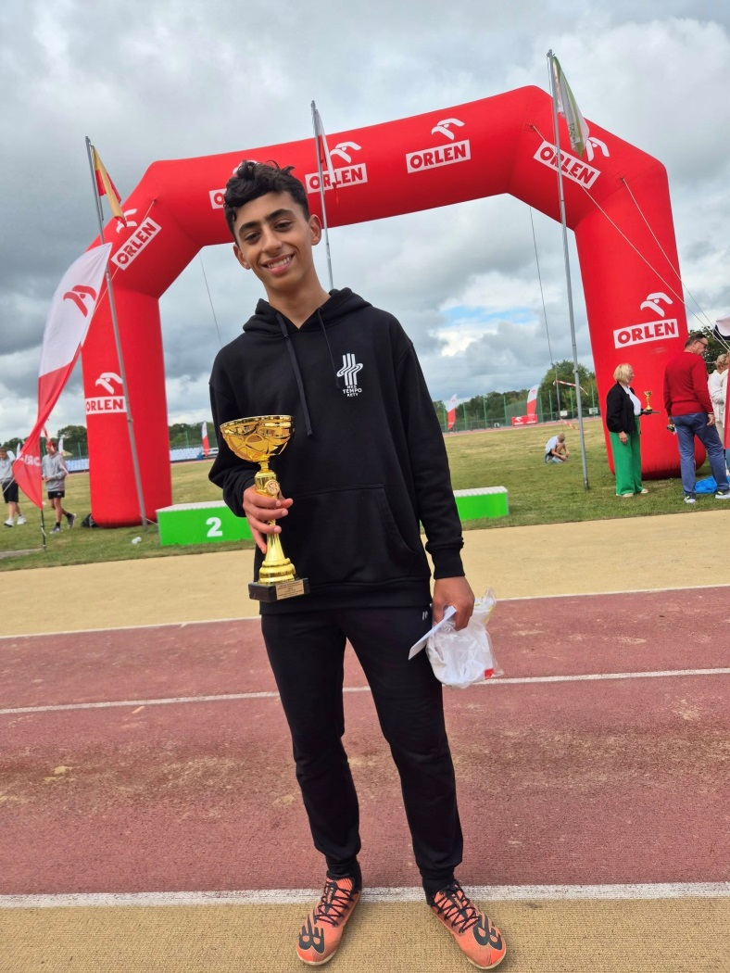
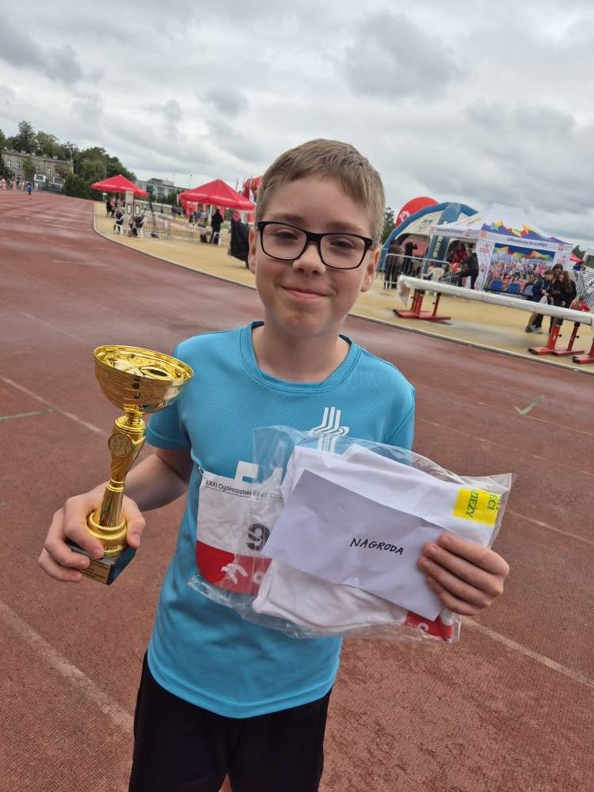
FINAŁY OGÓLNOPOLSKIE

Slide 40
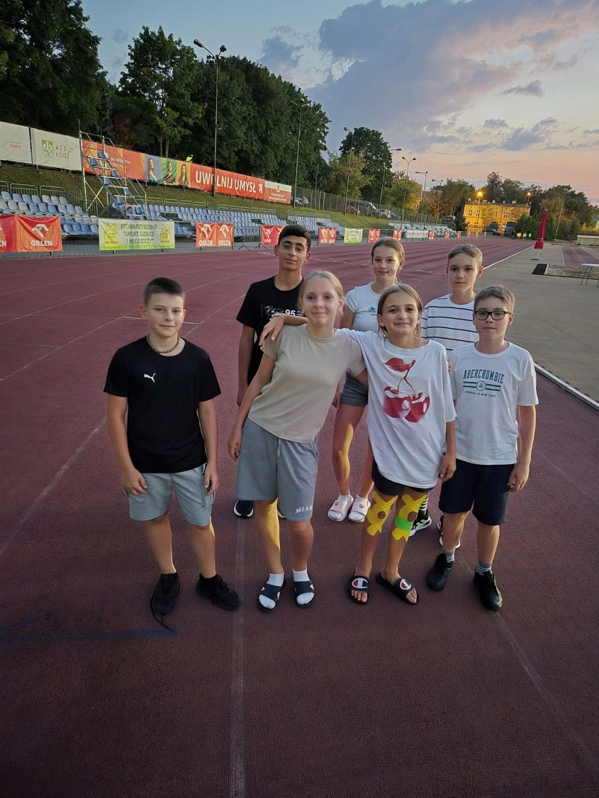
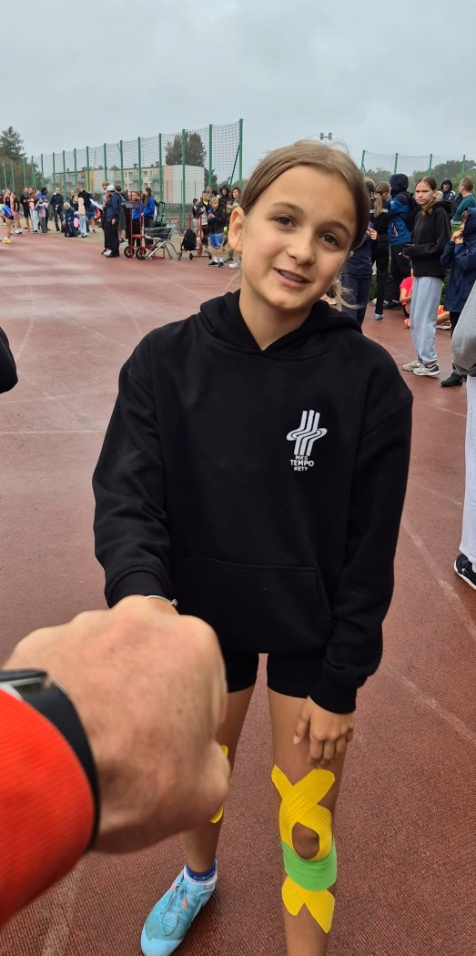
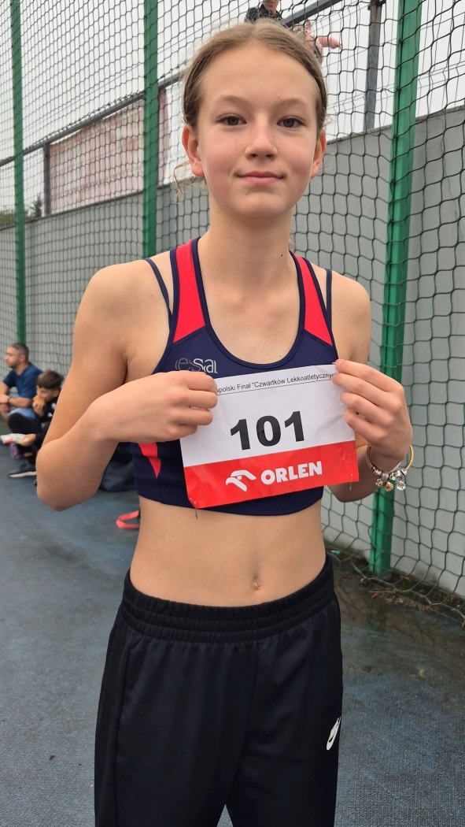
FINAŁY OGÓLNOPOLSKIE

Slide 41
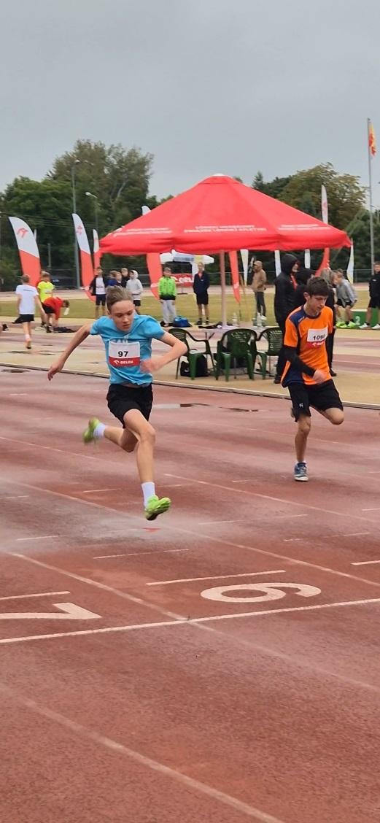
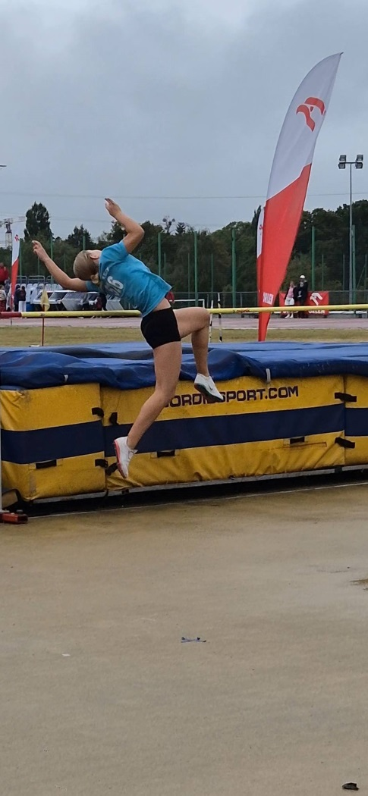
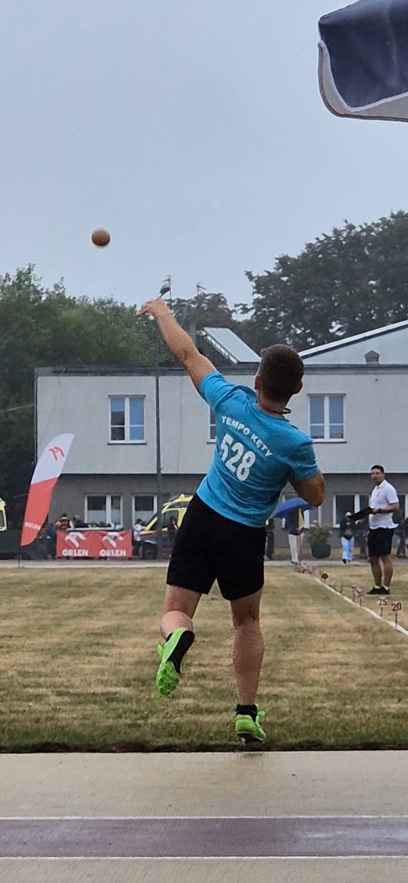
FINAŁY OGÓLNOPOLSKIE

Slide 42
FINAŁY OGÓLNOPOLSKIE
FINAŁ OGÓLNOPOLSKI LDK ( Lekkoatletyka Dla Każdego )
Kraków 14.06.2025
1 miejsce – Szymon Olejarz – skok w dal – 5,74m
4 miejsce – Antoni Spiesz – 100m – 12,38s
3 miejsce – Antoni Spiesz – 8x200m

Slide 43
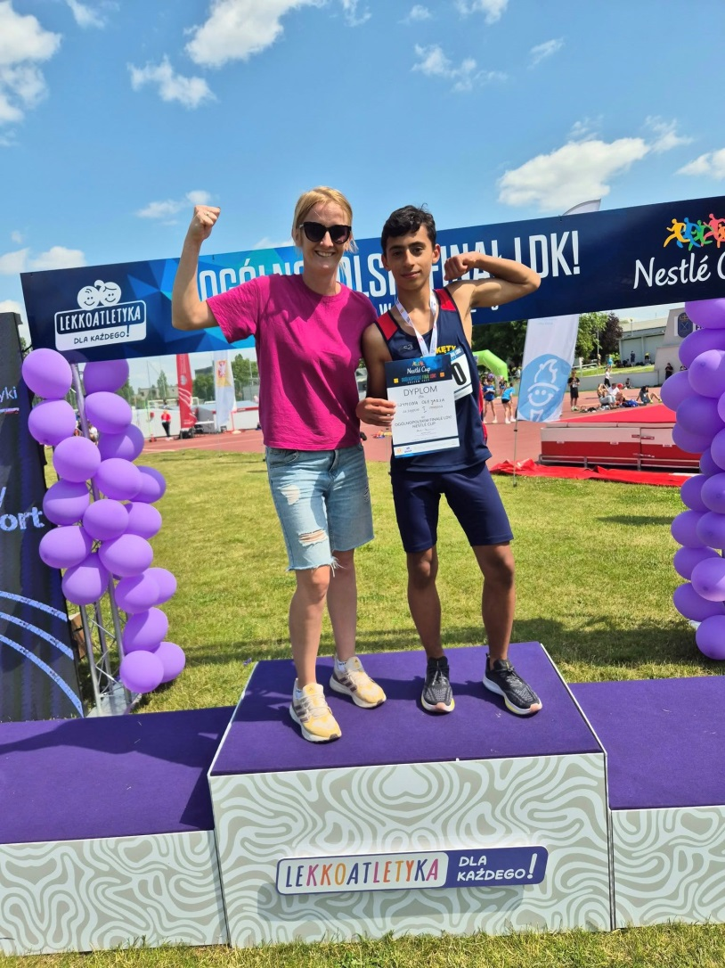
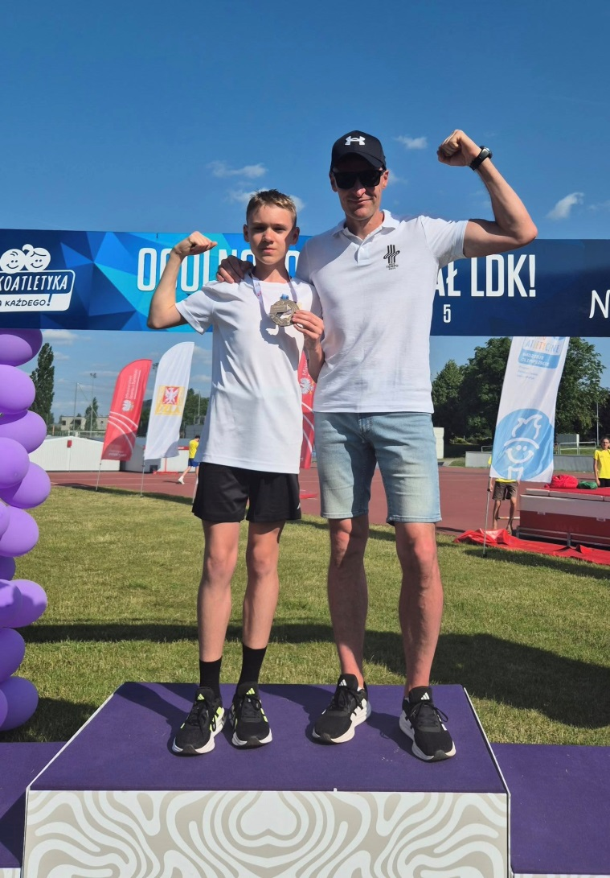
FINAŁY OGÓLNOPOLSKIE

Slide 44
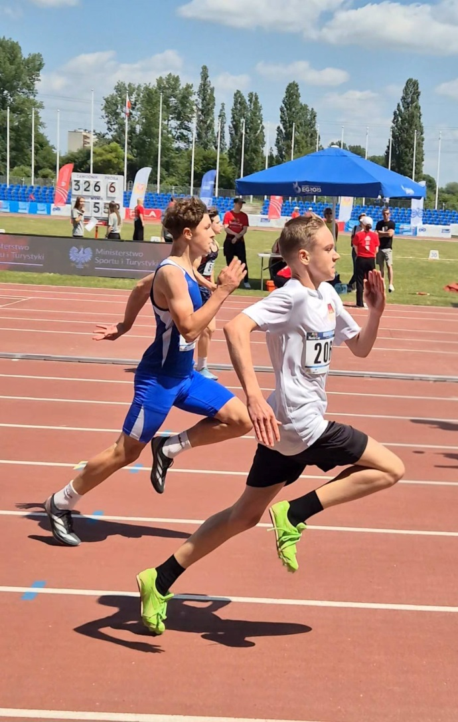
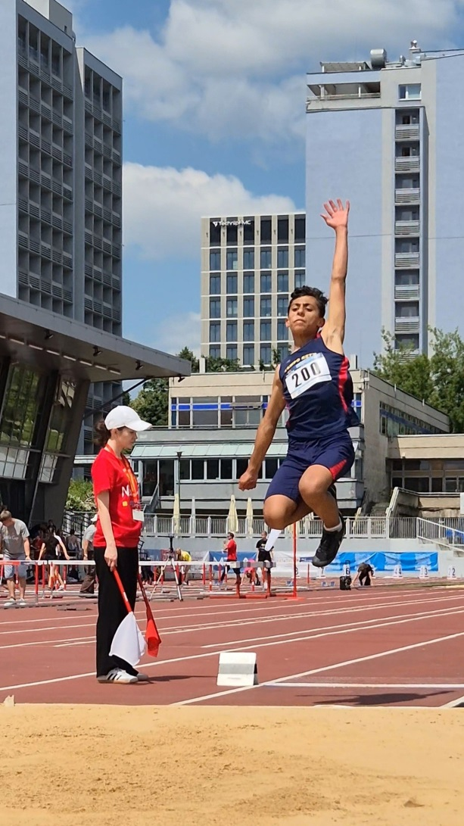
FINAŁY OGÓLNOPOLSKIE

Slide 45
FINAŁY OGÓLNOPOLSKIE
HALOWY OGÓLNOPOLSKI FINAŁ LDK
( Lekkoatletyka Dla Każdego )
Spała 15.11.2025
3 miejsce – Antoni Spiesz – 60m – 7,66s
3 miejsce – Szymon Olejarz – skok w dal – 5,75m
19 miejsce – Milena Tomasiewicz – skok w dal – 4,66m

Slide 46
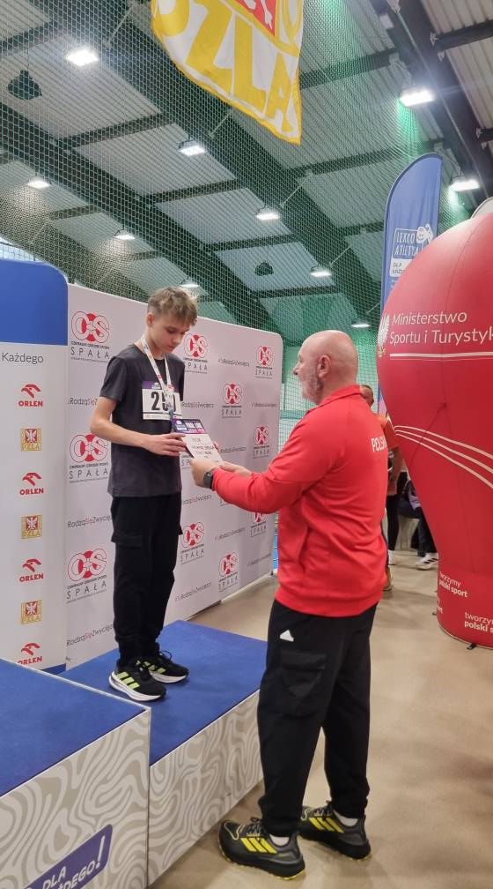
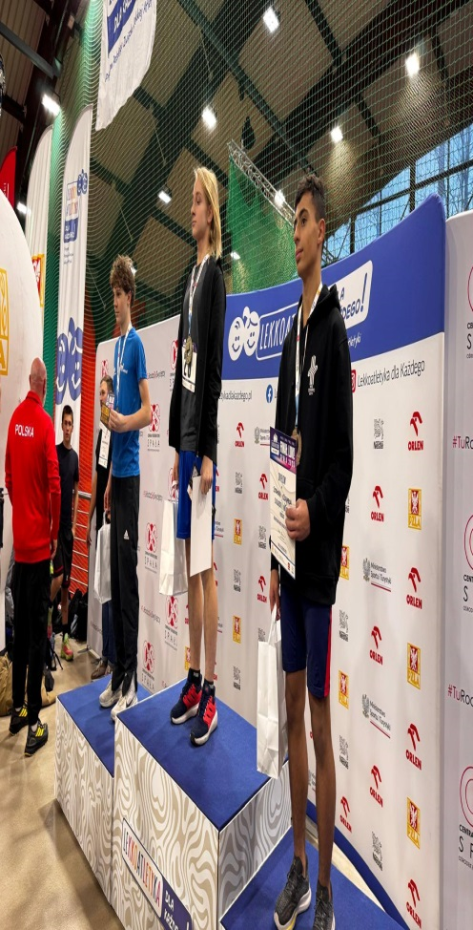
FINAŁY OGÓLNOPOLSKIE

Slide 47
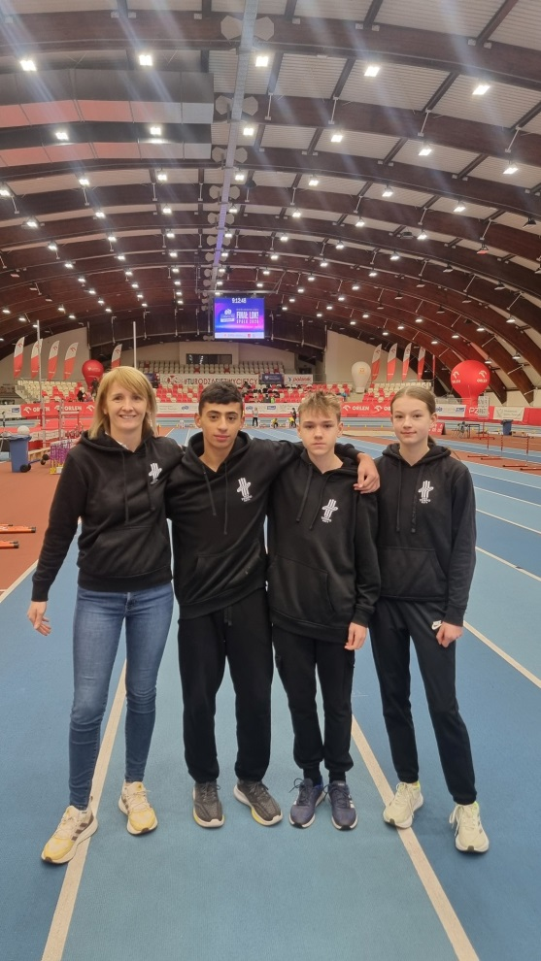
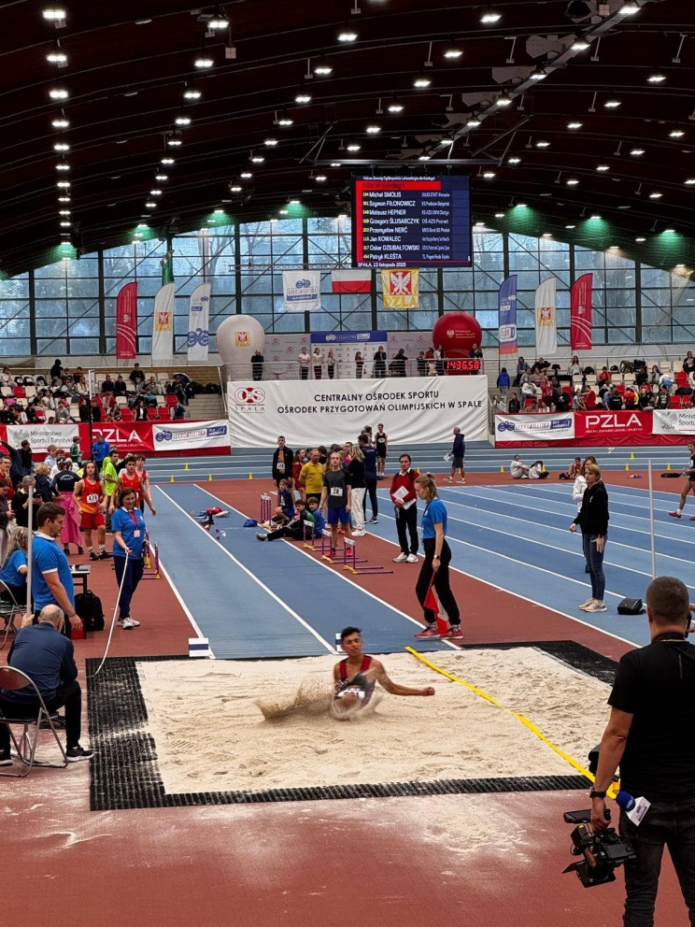
FINAŁY OGÓLNOPOLSKIE

Slide 49
Sezon 2025
MISTRZOSTWA POLSKI
FINAŁY OGÓLNOLPOLSKIE
Emilia Stojek
Mikołaj Korczyk
Mateusz Piecuch
Józef Pszczółka
Szymon Olejarz
Milena Tomasiewicz
Hanna Kozioł
Antoni Spiesz
Mateusz Spiesz
Liwia Serocka
Oliwier Nycz
(11)

Slide 51
Mistrzostwa Małopolski
HALOWE MISTRZOSTWA MAŁOPOLSKI U18 – Rzeszów
HALOWE MISTRZOSTWA MAŁOPOLSKI U16 – Rzeszów
HALOWE MISTRZOSTWA MAŁOPOLSKI DZIECI – Brzeszcze
MISTRZOSTWA MAŁOPOLSKI U18, U20, U23 – Kraków
MISTRZOSTWA MAŁOPOLSKI U16 – Kraków
MISTRZOSTWA MAŁOPOLSKI DZIECI U14 i U12 – Kraków

Slide 52
Mistrzostwa Małopolski
HALOWE MISTRZOSTWA MAŁOPOLSKI U-18
W LEKKIEJ ATLETYCE – Rzeszów 8.02.2025
1 miejsce – Emilia Stojek – trójskok – 12,24m
2 miejsce – Emilia Stojek – skok w dal – 5,51m
2 miejsce – Mateusz Piecuch – 60m – 7.28s PB
2 miejsce – Mateusz Piecuch – 200m – 23,41s PB
2 miejsce – Michał Machnik – trójskok – 11,25m PB
2 miejsce – Michał Machnik – skok w dal – 5,43m
2 miejsce – Mikołaj Korczyk – 300m – 37.33s PB
3 miejsce – Tymoteusz Jasek – 300m – 40.32s
                (8)

Slide 53
Mistrzostwa Małopolski
HALOWE MISTRZOSTWA MAŁOPOLSKI U-18
W LEKKIEJ ATLETYCE – Rzeszów 8.02.2025
9 miejsce – Kacper Olejarz – 60m – 7.62s PB
6 miejsce – Kacper Olejarz – 200m – 24,73s PB
Aneta Kręcioch – 60m – 8.54s
Aneta Kręcioch – 200m – 27.95s SB

Slide 54
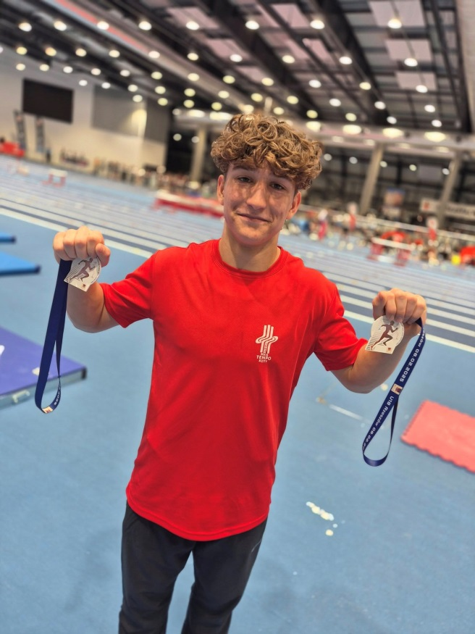
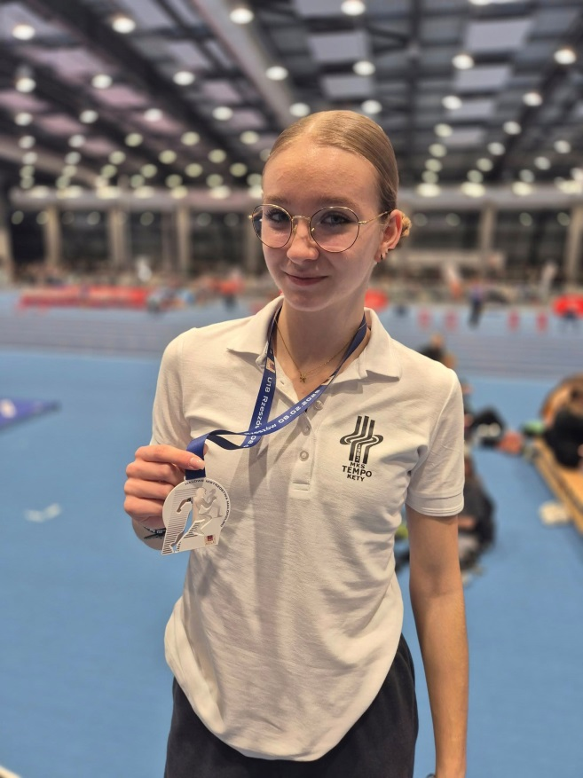
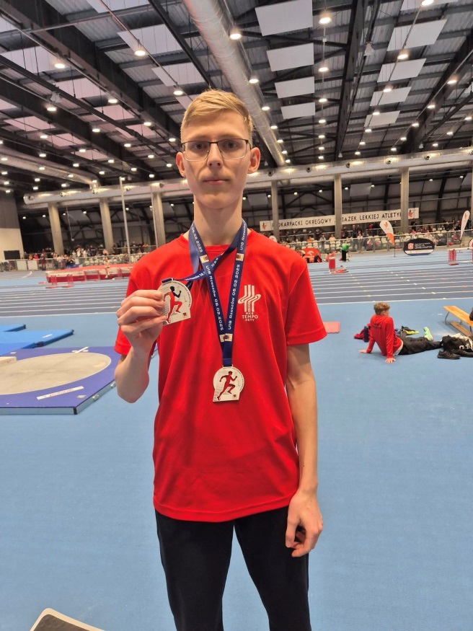
Mistrzostwa Małopolski

Slide 55
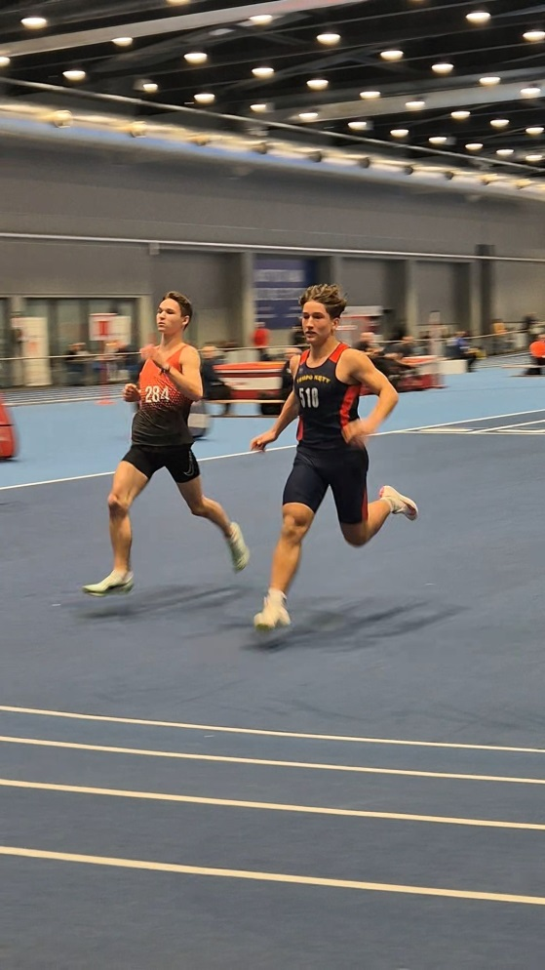
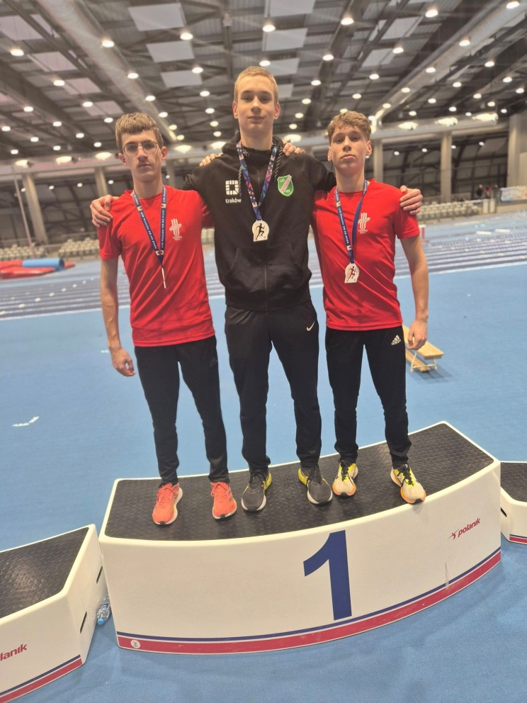
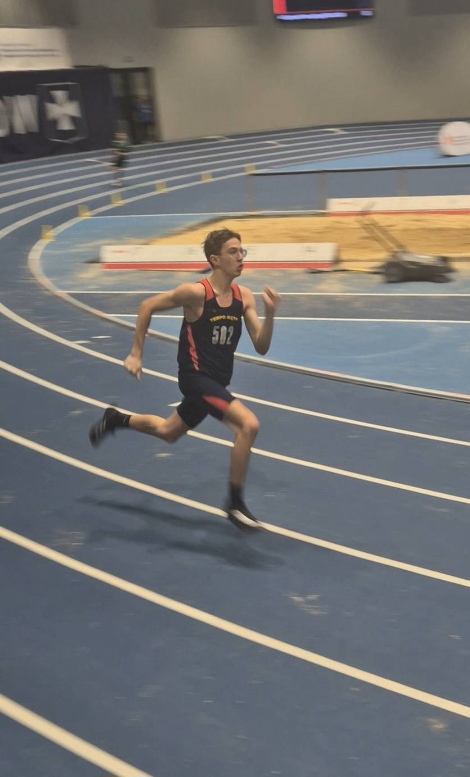
Mistrzostwa Małopolski

Slide 56
Mistrzostwa Małopolski
HALOWE MISTRZOSTWA MAŁOPOLSKI U16
W LEKKIEJ ATLETYCE Rzeszów 18.01.2025
2 miejsce – Klaudia Piecuch – 60m – 7.98s / 200m
4 miejsce – Liliana Wiśniewska – skok w dal – 4,89m PB

Slide 57
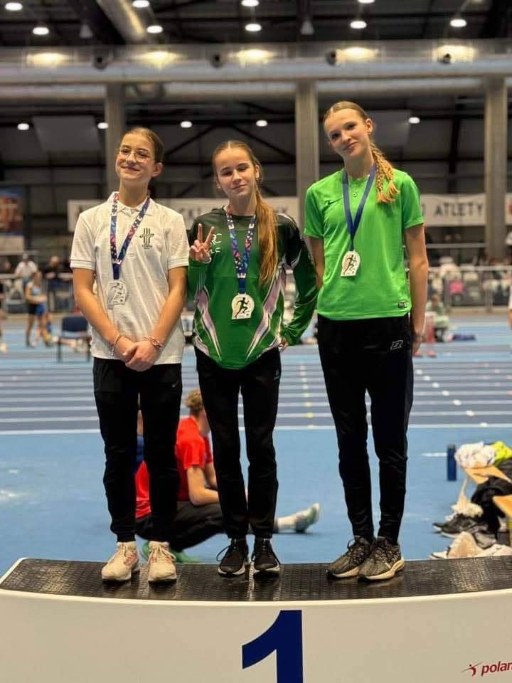
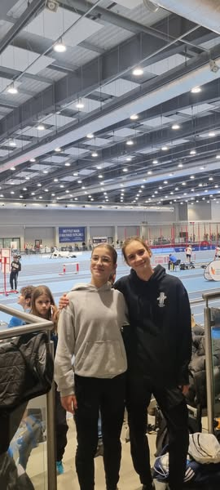
Mistrzostwa Małopolski

Slide 58
Mistrzostwa Małopolski
HALOWE MISTRZOSTWA MAŁOPOLSKI DZIECI U14 i U12
W LEKKIEJ ATLETYCE – Brzeszcze 3.03.2025
1 miejsce – Szymon Olejarz – 60m
1 miejsce – Szymon Olejarz – skok w dal
2 miejsce – Maciej Tomaszek – pchnięcie kulą
3 miejsce – Milena Tomasiewicz – skok w dal
3 miejsce – Antoni Spiesz – 60m

Slide 59
Mistrzostwa Małopolski
HALOWE MISTRZOSTWA MAŁOPOLSKI DZIECI U14 i U12 W LEKKIEJ ATLETYCE
Brzeszcze 3.03.2025
Mateusz Spiesz
Oliwier Nycz
Aleksander Surma
Hanna Kozioł
Liwia Serocka
Weronika Mydlarz
Maja Harat
Dominika Tobiczyk
Emilia Kołodziejczyk
Aleksandra Dwornik
Natasza Marek
Maja Brudny-Kujawa
Maja Bujarek
Zofia Dusik
Martyna Luranc
Idą Tworakowska
Malwina Szemik
Iga Bardas
Małgorzata Płonka
Maja Handzlik
Lena Muchewicz
Pola Wójcik
Wiktoria Pająk
Oliwia Palak
(29)

Slide 60
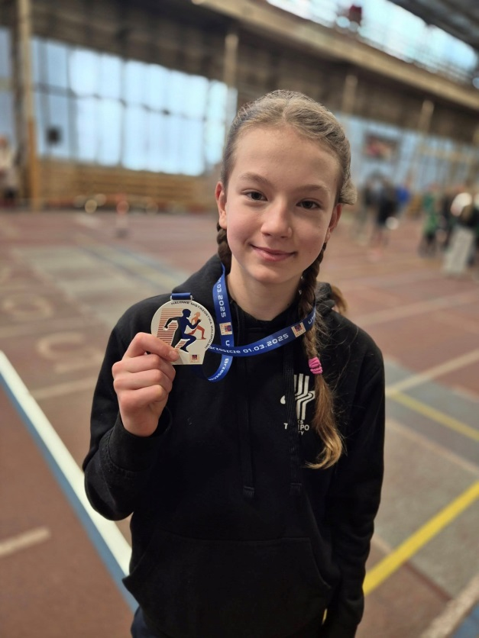
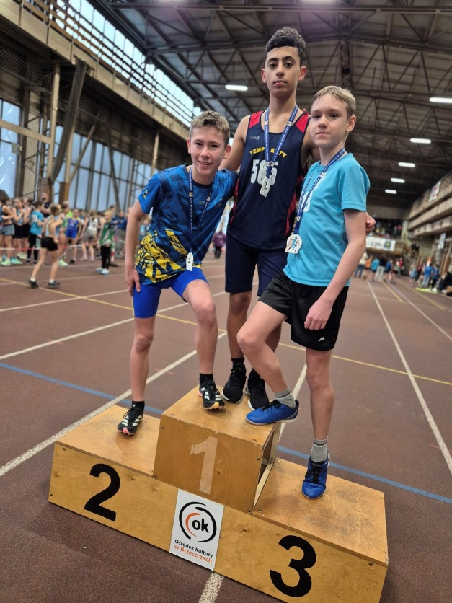
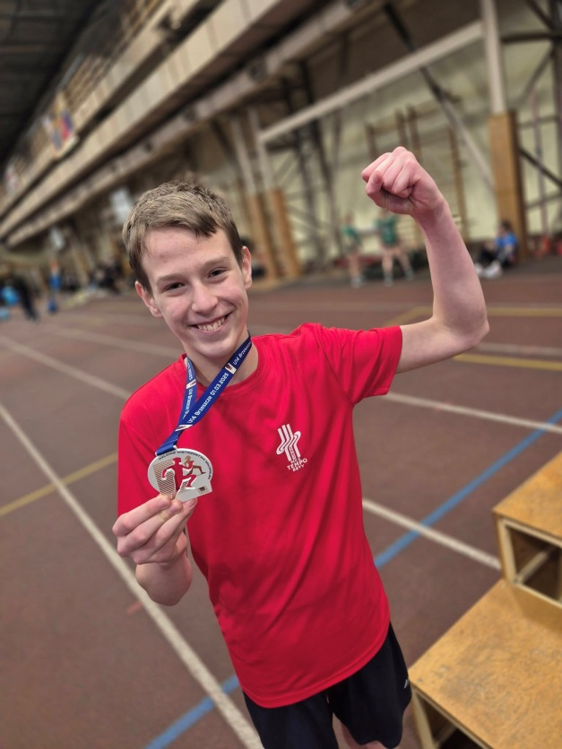
Mistrzostwa Małopolski

Slide 61
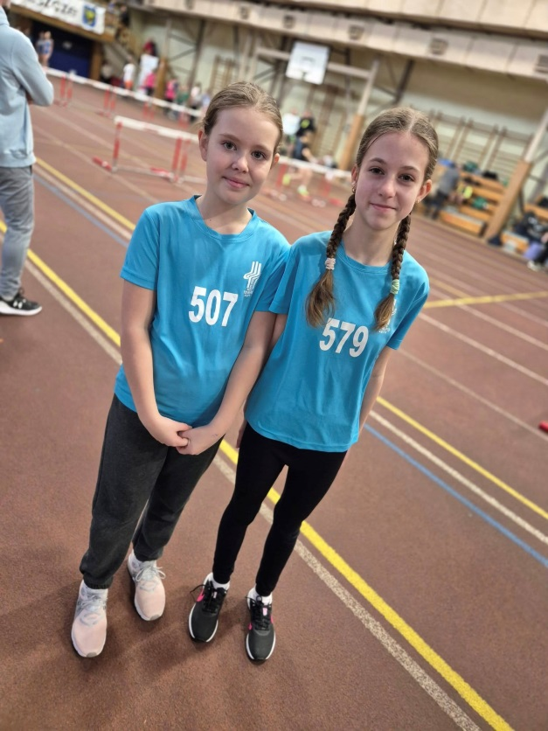


Mistrzostwa Małopolski

Slide 62



Mistrzostwa Małopolski

Slide 63
Mistrzostwa Małopolski
MISTRZOSTWA MAŁOPOLSKI U18, U20 i U23
W LEKKIEJ ATLETYCE – Kraków 8.06.2025
1 miejsce – Emilia Stojek U18– trójskok – 12,45m
1 miejsce – Magdalena Marczewska U23 – 1500m – 6,38,51s
1 miejsce – Piecuch, Olejarz, Korczyk, Machnik – 4x100m – 43,93s!
2 miejsce – Mateusz Piecuch U18 – 100m – 11,14s
2 miejsce – Mikołaj Korczyk U18 – 400m – 51,05s
2 miejsce – Kacper Olejarz U18 – 200m – 23,02s
2 miejsce – Michał Machnik U18 – trójskok – 11,64m
3 miejsce – Emilia Stojek U18 – skok w dal – 5,40m
3 miejsce – Kacper Olejarz U18 – 100m – 11,51s
3 miejsce – Michał Machnik U18 – skok w dal – 5,91m
udział – Oliwier Kwaczała U-23 – 100m – 12,08s (10)

Slide 64



Mistrzostwa Małopolski

Slide 65



Mistrzostwa Małopolski

Slide 66
Mistrzostwa Małopolski
MISTRZOSTWA MAŁOPOLSKI U16 W LEKKIEJ ATLETYCE
Kraków 7.06.2025
2 miejsce – Klaudia Piecuch – 300m – 47,92s
3 miejsce – Klaudia Piecuch – 100m – 12,98s
5 miejsce – Liliana Wiśniewska – skok w dal – 5,02m PB
5 miejsce – Liliana Wiśniewska – trójskok – 10,22m
5 miejsce – Martyna Horak – skok wzwyż – 140cm
Natalia Płonka – 300m – 49,09s PB
Wiktoria Gunia – 300m – 51,20s

Slide 67


Mistrzostwa Małopolski

Slide 68



Mistrzostwa Małopolski

Slide 69
Mistrzostwa Małopolski
MISTRZOSTWA MAŁOPOLSKI U14 i U12
W LEKKIEJ ATLETYCE Kraków 4.11.2025
1 miejsce – Milena Tomasiewicz – skok w dal – 4,71 PB
1 miejsce – Szymon Olejarz – skok w dal – 5,74
2 miejsce – Szymon Olejarz – 100 m – 12,53 PB
3 miejsce – Antoni Spiesz – skok w dal – 5,03 PB
3 miejsce – Antoni Spiesz – 100 m – 12,60s
7 miejsce – Dominika Gaweł – 100 m – 13,92s
Hanna Kozioł – 300 m – 49,27
Izabela Baścik – 300 m – 50,31 PB

Slide 70



Mistrzostwa Małopolski

Slide 72
Sezon 2025
Miting „Witaj Szkoło” w Sosnowcu (30.08.2025)
Małopolska Liga Lekkoatletyczna w Krakowie (14.09.2025)
Memoriał Zenona Sęka w Gliwicach (6.06.2025)
Małopolska Liga Młodzików w Krakowie (31.05.2025)
Memoriał Edwarda Szklarczyka w Suchej Beskidzkiej (24.05.2025)
Memoriał Trenerów w Krakowie (17.05.2025)
Miting kwalifikacyjny LA w Chorzowie (11.05.2025)
Miting KRAK w Krakowie (10.05.2025)
Małopolski Miting Konstytucji 3 Maja w Skawinie (3.05.2025)
Drużynowych Mistrzostw Małopolski U16 w Suchej Beskidzkiej (26.04.2025)

Slide 73
Sezon 2025
Miting „Witaj Szkoło” w Sosnowcu (30.08.2025)
Mikołaj Korczyk
Kacper Olejarz
Szymon Olejarz
Antoni Spiesz
Mateusz Spiesz
Klaudia Piecuch
Liliana Wiśniewska
Hanna Kozioł
Milena Tomasiewicz
Dominika Gaweł
Wiktoria Grzywa
Wiktoria Gunia
Natalia Płonka
Martyna Horak
Liwia Serocka

Slide 74



Sezon 2025

Slide 75


Sezon 2025

Slide 76




Sezon 2025

Slide 77
Sezon 2025
Małopolska Liga Lekkoatletyczna w Krakowie (14.09.2025)
1m-ce – Mikołaj Korczyk – 300m – 35,80s PB (rekord Klubu)
Klaudia Piecuch – 300m – 42,65s PB
Hanna Kozioł – 300m – 48,41s PB
Milena Tomasiewicz – 100m – 14,33s (PB) / skok w dal – 4,51m PB
Wiktoria Grzywa – 100m – 14,39s (PB)
Martyna Horak – 100m – 14,53s
Natalia Płonka – 200m – 30,24s
Szymon Olejarz – skok w dal – 5,35m
Liliana Wiśniewska – skok w dal - 4,53m
Michał Machnik – skok w dal - 5,68 m

Slide 78


Sezon 2025

Slide 79




Sezon 2025

Slide 80
Sezon 2025
Memoriał Zenona Sęka w Gliwicach (6.06.2025)
1m-ce – Emilia Stojek – trójskok – 12,63m
10m-ce – Michał Machnik – skok w dal – 5,69m

Slide 81
Sezon 2025
Małopolska Liga Młodzików w Krakowie (31.05.2025)
Mateusz Piecuch U18 - 100m 11,28s / 200m 22,78s PB
Kacper Olejarz U18 - 100m 11,29s PB / 200m 22,85s PB
Mikołaj Korczyk U18- 100m 11,45s PB / 200m 23,06s PB
Michał Machnik U18 - trójskok 11,92m PB / wdal 5,81m
Martyna Horak U16 - 100m 14,26s / wzwyż 145cm =PB
Gunia Wiktoria U16 - 15,16s / 300m 50,62s PB
Klaudia Piecuch U16 - 100m 12,77s SB
Liliana Wiśniewska U16 - 100m 13,96s / wdal 4,66m
Zuzanna Paw U16 - 100m 14,14s PB / wzwyż 130cm
Wiktoria Grzywa U16 - 100m 14,65s
Szymon Olejarz U14 - 100m 12,95s / wdal 5,31m PB
Antoni Spiesz U14 - 100m 12,77s PB / wdal 4,76m
Mateusz Spiesz U13 - 100m 14,43s PB / wdal 4,23m
Maciej Tomaszek U14 - 100m 14,63s PB / kula 4kg 8,q3m PB
Gaweł Dominika U14 - 100m 13,93s PB / 300m 50,29s PB
Milena Tomasiewicz U13 - 100m 14,44s
Dominika Tobiczyk U14 - 100m 14,92s PB
Liwia Serocka U13 - 100m 14,95s PB / wzwyż 130cm
Maja Bujarek U13 - 100m 15,16s / 300m 52,29s
Memoriał Edwarda Szklarczyka w Suchej Beskidzkiej (24.05.2025)
Mikołaj Korczyk – 400m – 51,43s
Kacper Olejarz – 200m – 23,43s
Michał Machnik – skok w dal – 5,82m / trójskok 11,72m
Martyna Horak
Wiktorii Guni
Natalia Płonka
Wiktoria Grzywa,
Dominika Gaweł
Szymon Olejarz
Memoriał Trenerów w Krakowie (17.05.2025)
Mikołaja Korczyka – 400m – 51,89s
Klaudia Piecuch – 100m – 12,77s / 200m – 26,94s
Mateusz Piecuch - 100m – 11,29s / 200m – 22,96s
Kacper Olejarz – 100m – 11,44s / 200m – 23,40s
Liliana Wiśniewska – 100m – 13,64s
Zuzanna Paw – 100m – 14,56s
Natalia Płonka – 100m – 14,65s
Martyna Horak – skok wzwyż – 140cm
Grand Prix w Gliwicach (17.05.2025)
Emilia Stojek – trójskok – 12,11m
Miting kwalifikacyjny LA w Chorzowie (11.05.2025)
Emilia Stojek – trójskok – 12,45m
Miting KRAK w Krakowie (10.05.2025)
1m-ce – Szymon Olejarz – skok w dal – 5,23m
3m-ce – Milena Tomasiewicz – skok w dal 4,42m
3m-ce – Martyna Horak – skok wzwyż – 140cm
4m-ce – Klaudia Piecuch – 300m – 44,26s
Mikołaj Korczy36,44sk U18 – 300m -
Zuzanna Paw
Wiktoria Grzywa
Hanna Kozioł
Izabela Baścik
Ida Tworowska
Liliana Wiśniewska
Dominika Gaweł
Mateusz Piecuch
Kacper Olejarz
Oliwier Kwaczała
Małopolski Miting Konstytucji 3 Maja w Skawinie (3.05.2025)
1m-ce – Liliana Wiśniewska – wieloskok - 10,68 m PB
1m-ce – Klaudia Piecuch – 300m ppł - 48,39s
1m-ce – Szymon Olejarz – skok w dal – 5,06 m
2m-ce – Milena Tomasiewicz – skok w dal – 4,64 m
2m-ce – Mateusz Piecuch – 100m – 11,24s
2m-ce – Mateusz Piecuch – 200m – 22,83s PB
3m-ce – Mikołaj Korczyk – 200m - 23,39s,PB
4m-ce – Martyna Horak – skok wzwyż - 145cm =PB,
Kacper Olejarz – 100m – 11,38s PB
Mikołaj Korczyk – 11,40s PB
Zuzanna Paw – skok wzwyż – 140 cm
Klaudia Piecuch - 100m - 12,86s
Liliana Wiśniewska- 100m - 13,44s PB
Zuzanna Paw - 100m - 14,26s
Milena Tomasiewicz - 100m - 14,33s PB
Wiktoria Gunia - 100m - 15,28s
Wiktoria Gunia - 200m - 32,42s PB
Szymon Olejarz - 100m - 12,69s PB
Kacper Olejarz - 200m - 23,71s PB
Drużynowych Mistrzostw Małopolski U16 w Suchej Beskidzkiej (26.04.2025)
1m-ce – Sztafeta 4x100 – 44,82s (Oliwier Kwaczała, Kacper Olejarz, Mikołaj Korczyk, Mateusz Piecuch).
1m-ce – Mikołaj Korczyk – 300m – 36,58s
2m-ce – Kacper Olejarz – 300m – 37,08s
3m-ce – Mateusz Piecuch – 300m – 37,11s
2m-ce – Szymon Olejarz – skok w dal – 5,00m
2m-ce – Klaudia Piecuch – 100 m – 12,85s
3m-ce – Liliana Wiśniewska – trójskok – 10,43m,
3m-ce – Oliwier Kwaczała – 100m – 12,31s
Zuzanna Paw - skok wzwyż - 135cm
Weronika Mydlarz
Maja Bujarek
Emilia Kołodziejczyk
Lena Kasprzycka
Natalia Płonka
Wiktoria Gunia
Wiktoria Grzywa
Dominika Gaweł
Milena Tomasiewicz
Antoni Spiesz
Mateusz Spiesz
Maciej Tomaszek
Magdalena Marczewska

Slide 82



Sezon 2025

Slide 83



Sezon 2025

Slide 84



Sezon 2025

Slide 85
Sezon 2025
Memoriał Edwarda Szklarczyka
w Suchej Beskidzkiej (24.05.2025)
Mikołaj Korczyk – 400m – 51,43s
Kacper Olejarz – 200m – 23,43s
Michał Machnik – skok w dal – 5,82m / trójskok 11,72m
Martyna Horak
Wiktorii Guni
Natalia Płonka
Wiktoria Grzywa,
Dominika Gaweł
Szymon Olejarz

Slide 86



Sezon 2025

Slide 87
Sezon 2025
Miting kwalifikacyjny LA w Chorzowie (11.05.2025)
Emilia Stojek – trójskok – 12,45m
Michał Machnik – skjok w dal – 5.86m PB

Slide 88


Sezon 2025

Slide 89
Sezon 2025
Miting KRAK w Krakowie (10.05.2025)
1m-ce – Szymon Olejarz
skok w dal – 5,23m
3m-ce – Milena Tomasiewicz
skok w dal 4,42m
3m-ce – Martyna Horak
skok wzwyż – 140cm
4m-ce – Klaudia Piecuch
300m – 44,26s
Mikołaj Korczyk U18
300m - 36,44s
Zuzanna Paw
Wiktoria Grzywa
Hanna Kozioł
Izabela Baścik
Ida Tworowska
Liliana Wiśniewska
Dominika Gaweł
Mateusz Piecuch
Kacper Olejarz
Oliwier Kwaczała

Slide 90



Sezon 2025

Slide 91
Sezon 2025
Małopolski Miting Konstytucji 3 Maja w Skawinie (3.05.2025)
1m-ce – Liliana Wiśniewska – wieloskok - 10,68 m PB
1m-ce – Klaudia Piecuch – 300m ppł - 48,39s
1m-ce – Szymon Olejarz – skok w dal – 5,06 m
2m-ce – Milena Tomasiewicz – skok w dal – 4,64 m
2m-ce – Mateusz Piecuch – 100m – 11,24s
2m-ce – Mateusz Piecuch – 200m – 22,83s PB
3m-ce – Mikołaj Korczyk – 200m - 23,39s,PB
4m-ce – Martyna Horak – skok wzwyż - 145cm =PB

Slide 92
Sezon 2025
Małopolski Miting Konstytucji 3 Maja w Skawinie (3.05.2025)
Kacper Olejarz – 100m – 11,38s PB / 200m - 23,71s PB
Mikołaj Korczyk – 11,40s PB
Zuzanna Paw – skok wzwyż – 140 cm / 100m - 14,26s
Klaudia Piecuch - 100m - 12,86s
Liliana Wiśniewska- 100m - 13,44s PB
Milena Tomasiewicz - 100m - 14,33s PB
Wiktoria Gunia - 100m - 15,28s / 200m - 32,42s PB
Szymon Olejarz - 100m - 12,69s PB

Slide 93


Sezon 2025

Slide 94


Sezon 2025

Slide 95
Sezon 2025

Slide 96
Sezon 2025
Drużynowych Mistrzostw Małopolski U16 w Suchej Beskidzkiej(26.04.2025)
1m-ce – Sztafeta 4x100 – 44,82s (Oliwier Kwaczała, Kacper Olejarz, Mikołaj Korczyk, Mateusz Piecuch).
1m-ce – Mikołaj Korczyk – 300m – 36,58s
2m-ce – Kacper Olejarz – 300m – 37,08s
3m-ce – Mateusz Piecuch – 300m – 37,11s
2m-ce – Szymon Olejarz – skok w dal – 5,00m
2m-ce – Klaudia Piecuch – 100 m – 12,85s
3m-ce – Liliana Wiśniewska – trójskok – 10,43m,
3m-ce – Oliwier Kwaczała – 100m – 12,31s
Zuzanna Paw - skok wzwyż - 135cm
Weronika Mydlarz
Maja Bujarek
Emilia Kołodziejczyk
Lena Kasprzycka
Natalia Płonka
Wiktoria Gunia
Wiktoria Grzywa
Dominika Gaweł
Milena Tomasiewicz
Antoni Spiesz
Mateusz Spiesz
Maciej Tomaszek
Magdalena Marczewska

Slide 97


Sezon 2025

Slide 98


Sezon 2025

Slide 99


Sezon 2025

Slide 101
Lekkoatletyczne Czwartki 2025
Zawody sportowe dla dzieci w wieku 11–13 lat, celem której jest wyłonienie najlepszych młodych sportowców z całej Polski. W największych polskich miastach odbywają się eliminacje – uczestnikom zalicza się pięć najlepszych startów a najlepsi biorą udział w finale ogólnopolskim.
2 października – 29-osób – 26 medali
18 wrzesień – 28 osób – 25 medali
5 czerwca – 33 osoby – 20 medali
23 maj – 30 osób – 17 medali
8 maj – 22 osoby - 17 medali
Łącznie: 284 osobostartów – 105 medali

Slide 102
Lekkoatletyczne Czwartki 2025
2.października – 29-osób – 26 medali:
Milena Tomasiewicz
Hanna Kozioł
Małgorzata Płonka
Wiktoria Łętocha
Maja Bogacz
Laura Kozynacka
Nikola Sporysz
Iga Bardas
Wojciech Waluś
Martyna Luranc
Maja Handzlik
Wiktoria Pająk
Nina Wróblewska
Pola Wójcik
Maciej Zabiegło
Oliwier Nycz
Mateusz Spiesz
Ignacy Marczyński
Liwia Serocka
Weronika Mydlarz
Lena Kasprzycka
Oliwia Furtak
Malwina Szemik
Maja Bujarek
Zosia Dusik
Natasza Marek
Emilia Kołodziejczyk
Aleksandra Dwornik
Igor Paszek

Slide 103

Lekkoatletyczne Czwartki 2025

Slide 104


Lekkoatletyczne Czwartki 2025

Slide 105



Lekkoatletyczne Czwartki 2025

Slide 106



Lekkoatletyczne Czwartki 2025

Slide 107



Lekkoatletyczne Czwartki 2025

Slide 108
Lekkoatletyczne Czwartki 2025
18 wrzesień – 28 osób – 25 medali.
Milena Tomasiewicz
Hanna Kozioł
Małgorzata Płonka
Wiktoria Łętocha
Maja Bogacz
Laura Kozynacka
Nikola Sporysz
Iga Bardas
Wojciech Waluś
Martyna Luranc
Maja Handzlik
Lena Muchewicz
Wiktoria Pająk
Nina Wróblewska
Maciej Zabieglo
Mateusz Spiesz
Ignacy Marczyński
Oliwier Nycz
Liwia Serocka
Weronika Mydlarz
Oliwia Furtak
Malwina Szemik
Maja Bujarek
Kornelia Handzlik
Natasza Marek
Aleksandra Dwornik
Emilia Kołodziejczyk
Wiktoria Sysak

Slide 109

Lekkoatletyczne Czwartki 2025

Slide 110



Lekkoatletyczne Czwartki 2025

Slide 111



Lekkoatletyczne Czwartki 2025

Slide 112

Lekkoatletyczne Czwartki 2025

Slide 113



Lekkoatletyczne Czwartki 2025

Slide 114



Lekkoatletyczne Czwartki 2025

Slide 115
Lekkoatletyczne Czwartki 2025
5 czerwca – 33 osoby – 20 medali:
Antoni Spiesz
Mateusz Spiesz
Liwia Serocka
Lena Kasprzycka
Weronika Mydlarz
Julia Legień
Oliwier Nycz
Ignacy Marczyński
Krystian Komor
Aleksander Surma
Aleksandra Dwornik
Emilia Kołodziejczyk
Natasza Marek
Malwina Książek
Szymon Olejarz
Izabela Bascik
Martyna Luranc
Maciej Zabiegło
Pola Wójcik
Wiktoria Pająk
Oliwia Palak
Małgorzata Płonka
Wiktoria Łętocha
Maja Bogacz
Nikola Sporysz
Matylda Wieczorek
Kacper Kasperek
Aleksandra Szwarc
Lena Muchewicz
Magdalena Bogacz
Hania Kozioł
Kalina Gacek
Wiktoria Sysak

Slide 116

Lekkoatletyczne Czwartki 2025

Slide 117

Lekkoatletyczne Czwartki 2025

Slide 118


Lekkoatletyczne Czwartki 2025

Slide 119


Lekkoatletyczne Czwartki 2025

Slide 120



Lekkoatletyczne Czwartki 2025

Slide 121
Lekkoatletyczne Czwartki 2025
23 maj – 30 osób – 17 medali:
Szymon Olejarz
Dominika Gaweł
Milena Tomasiewicz
Ida Tworowska
Ola Szwarc
Martyna Luranc
Wiktora Pająk
Iga Bardas
Maciej Zabiegło
Nikola Sporysz
Maja Handzlik
Wojtek Waluś
Hanna Kozioł
Gosia Plonka
Wiktoria Łętocha
Maja Bogacz
Szemik Malwina
Aleksander Surma
Ignacy Marczyński
Krystian Komor
Zosia Dusik
Maja Bujarek
Malwina Książek
Antek Spiesz
Mati Spiesz
Dominika Tobiczyk
Natasza Marek
Dwornik Ola
Mydlarz Weronika
Serocka Liwia
(bez tech)

Slide 122



Lekkoatletyczne Czwartki 2025

Slide 123



Lekkoatletyczne Czwartki 2025

Slide 124



Lekkoatletyczne Czwartki 2025

Slide 125
Lekkoatletyczne Czwartki 2025
8 maj – 22 osoby - 17 medali:
Milena Tomasiewicz
Szymon Olejarz
Liwia Serocka
Hanna Kozioł
Mateusz Spiesz
Antoni Spiesz
Oliwier Nycz
Wiktoria Łętocha
Małgorzata Płonka
Natasza Marek
Dominika Gaweł
Weronika Mydlarz
Maja Bujarek
Zosia Dusik
Emilia Kołodziejczyk
Aleksandra Dwornik
Maja Brudny-Kujawa
Lena Muchewicz
Maja Bogacz
Magdalena Bogacz
Wiktoria Pająk
Marysia Sałata

Slide 126

Lekkoatletyczne Czwartki 2025

Slide 127



Lekkoatletyczne Czwartki 2025

Slide 128



Lekkoatletyczne Czwartki 2025

Slide 129


Lekkoatletyczne Czwartki 2025

Slide 130



Lekkoatletyczne Czwartki 2025

Slide 132
Zawody Lokalne
Festiwal Sztafet – 10.06.2025 Kęty
Halowe Mistrzostwa Kęt w Skoku wzwyż – 28.11.2025 Kęty

Slide 133
Zawody Lokalne
FESTIWAL SZTAFET – 10 czerwca 2025
Zawody cieszyły się dużym zainteresowaniem – wzięło w nich udział aż 124 dzieci z terenu Gminy Kęty. Zawodnicy zgłoszeni do zawodów, startowali w sztafetach 4x100m oraz 4x250m. Biegi sztafetowe to rywalizacja drużynowa która zawsze dostarcza uczestnikom mnóstwo pozytywnych emocji. Była sportowa rywalizacja i okazja aby integrować środowisko lokalne wokół lekkoatletyki.

Slide 134

Zawody Lokalne

Slide 135

Zawody Lokalne

Slide 136

Zawody Lokalne

Slide 137
Zawody Lokalne
HALOWE MISTRZOSTWA KĘT W SKOKU WZWYŻ
Kęty – 28.11.2025
W Hali OSiR w Kętach odbyły się Halowe Mistrzostwa Kęt w Skoku Wzwyż. W zawodach wzięło udział 80 uczniów z pięciu szkół podstawowych, rywalizujących w trzech kategoriach wiekowych. Najlepsi zawodnicy zostali uhonorowani pamiątkowymi medalami.

Slide 138

Zawody Lokalne

Slide 140
NAJLEPSI ZAWODNICY 2025
Medaliści Mistrzostw Polski
Medaliści Finałów Ogólnopolskich
Finaliści Mistrzostw Polski
Finaliści Finałów Ogólnopolskich
Medaliści Mistrzostw Małopolski
Finaliści Mistrzostw Małopolski

Slide 141
NAJLEPSI TRENERZY
TRENERZY
Tadeusz Łysek
Gabriela Walkarz
Tomasz Sysak

Slide 143
NAJLEPSI ZAWODNICY 2025
MEDALIŚCI MISTRZOSTW POLSKI
Emilia Stojek

Slide 144


NAJLEPSI ZAWODNICY 2025

Slide 145

NAJLEPSI ZAWODNICY 2025

Slide 146
NAJLEPSI ZAWODNICY 2025

Slide 147
NAJLEPSI ZAWODNICY 2025
MEDALIŚCI MISTRZOSTW POLSKI
Józef Pszczółka

Slide 148
NAJLEPSI ZAWODNICY 2025

Slide 149
NAJLEPSI ZAWODNICY 2025
MEDALIŚCI FINAŁÓW OGÓLNOPOLSKICH
Szymon Olejarz
Antoni Spiesz
Mateusz Spiesz

Slide 150
NAJLEPSI ZAWODNICY 2025

Slide 151
NAJLEPSI ZAWODNICY 2025
UCZESTNICY MISTRZOSTW POLSKI
Mikołaj Korczyk
Mateusz Piecuch

Slide 152
NAJLEPSI ZAWODNICY 2025

Slide 153
NAJLEPSI ZAWODNICY 2025
UCZESTNICY FINAŁÓW OGÓLNOPOLSKICH
Milena Tomasiewicz
Hanna Kozioł
Liwia Serocka
Oliwier Nycz

Slide 154
NAJLEPSI ZAWODNICY 2025

Slide 155
NAJLEPSI ZAWODNICY 2025
MEDALIŚCI MISTRZOSTW MAŁOPOLSKI
Kacper Olejarz
Tymoteusz Jasek
Klaudia Piecuch
Magdalena Marczewska
Michał Machnik
Maciej Tomaszek

Slide 156
NAJLEPSI ZAWODNICY 2025

Slide 157
NAJLEPSI ZAWODNICY 2025
FINALIŚCI MISTRZOSTW MAŁOPOLSKI
Liliana Wiśniewska
Martyna Horak
Natalia Płonka
Oliwier Kwaczała
Dominika Gaweł
Zuzanna Paw

Slide 159


MKS Tempo Kęty
MKS TEMPO KETY
KRS 000 000 8536
Zwraca się z gorącą prośbą o przekazywanie na naszą działalność 1,5 % od Państwa podatku dochodowego. Nasz klub swą działalność statutową kieruje na szkoleniem dzieci i młodzieży. Zebrane w ten sposób środki pozwolą na lepsze funkcjonowanie naszego klubu, umożliwienie startu na zawodach lekkoatletycznych, obozach sportowych, poprawią dotychczasowe szkolenie a także promocję zdrowego trybu życia wśród dzieci i młodzieży.

Slide 160
MKS Tempo Kęty

Slide 161
MKS Tempo Kęty
Autor prezentacji:
Tomasz Sysak

